Slide 1
MENAGJIMI I BAZES SE TE DHENAVE
Profesori: Bujar Prokshi Punuan: Shkelqim Durmishi
Altin Deliu

Slide 2
Hyrje
Ne vazhdime do te shqyrtojme te gjithe projektin hap pas hapi nga krijimi I tabeleave query te avancuara deri te krijimi I apkikacionit .
Ky projekt ka për qëllim krijimin e një aplikacioni për menaxhimin e një biblioteke, e cila do të mbajë informacion për librat dhe materialet bibliografike, klientët, pagesat mujore, dhe huazimet e librave nga klientët.

Slide 3
Permbajtja
Krijimi I tabelave………………….
Views…………………………………..
Triggers………………………………..
Stored Procedures……………….
Funksionet…………………………..
Qurey te avancuara……………..
Format e aplikacionit…………...

Slide 4
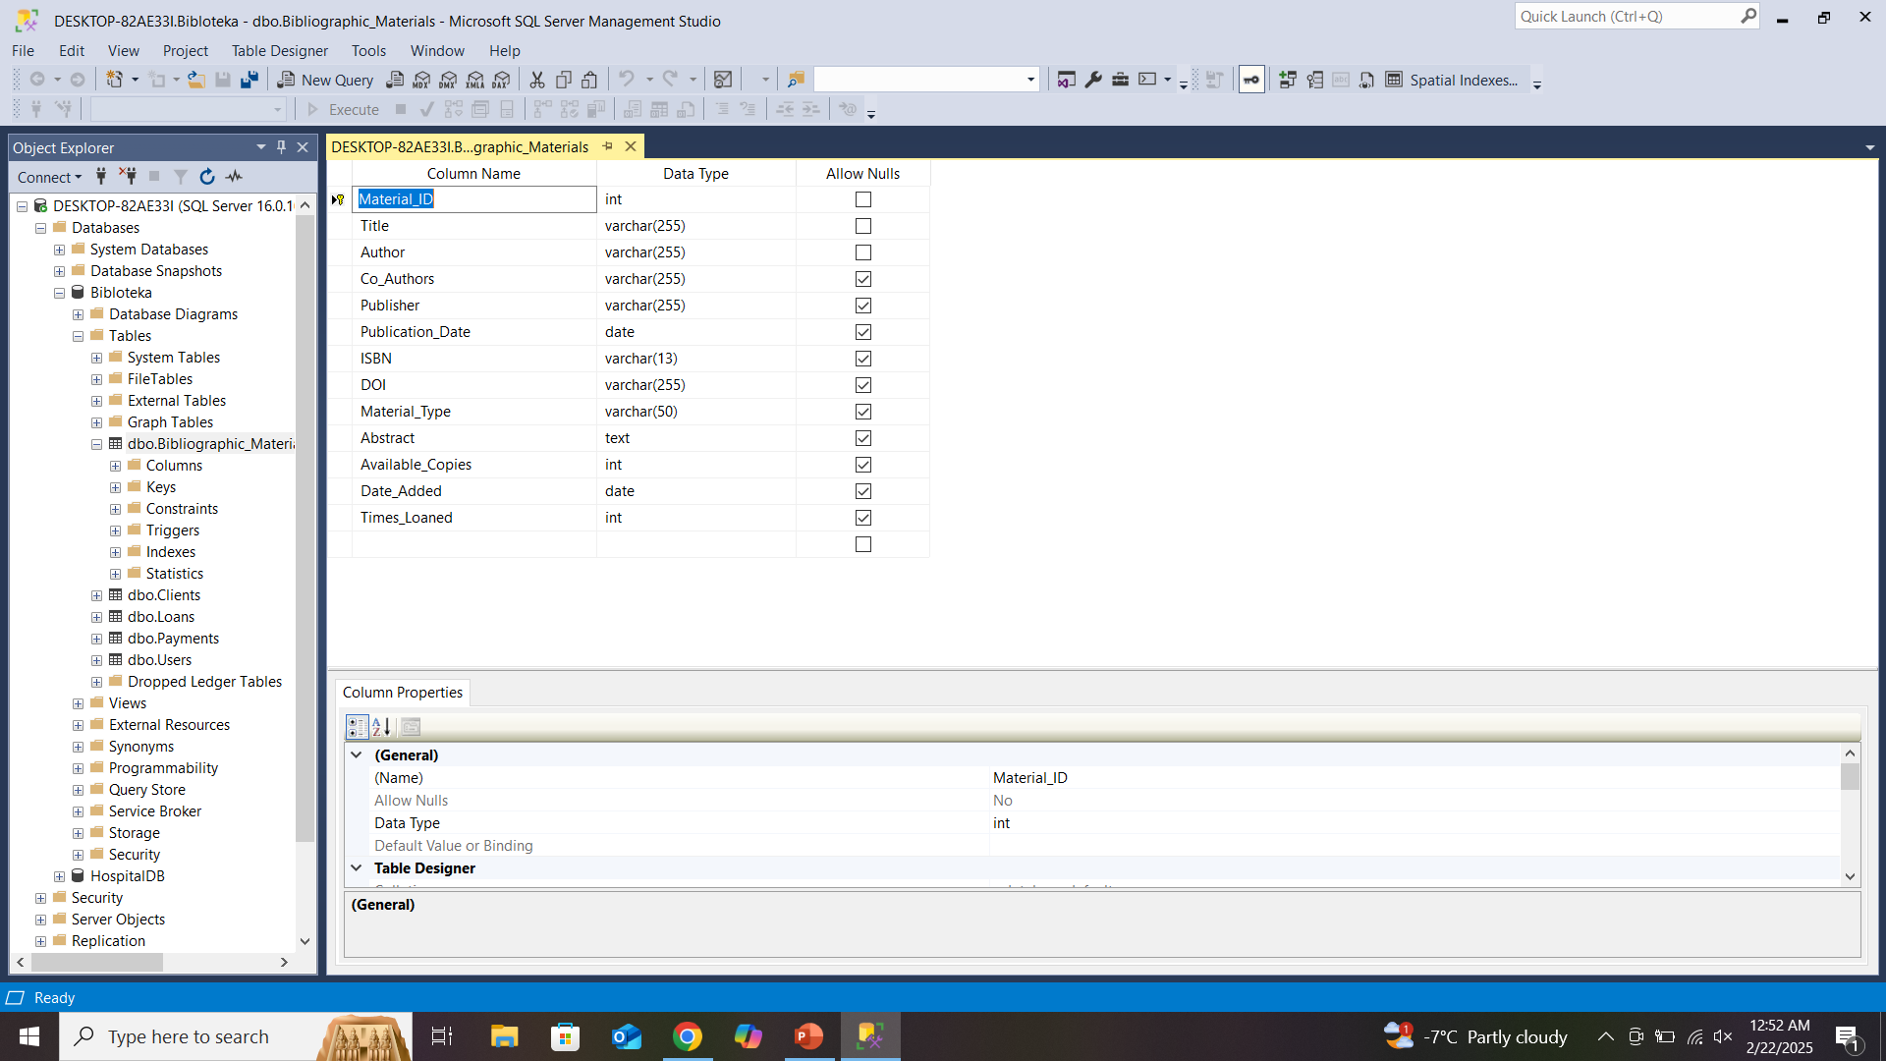
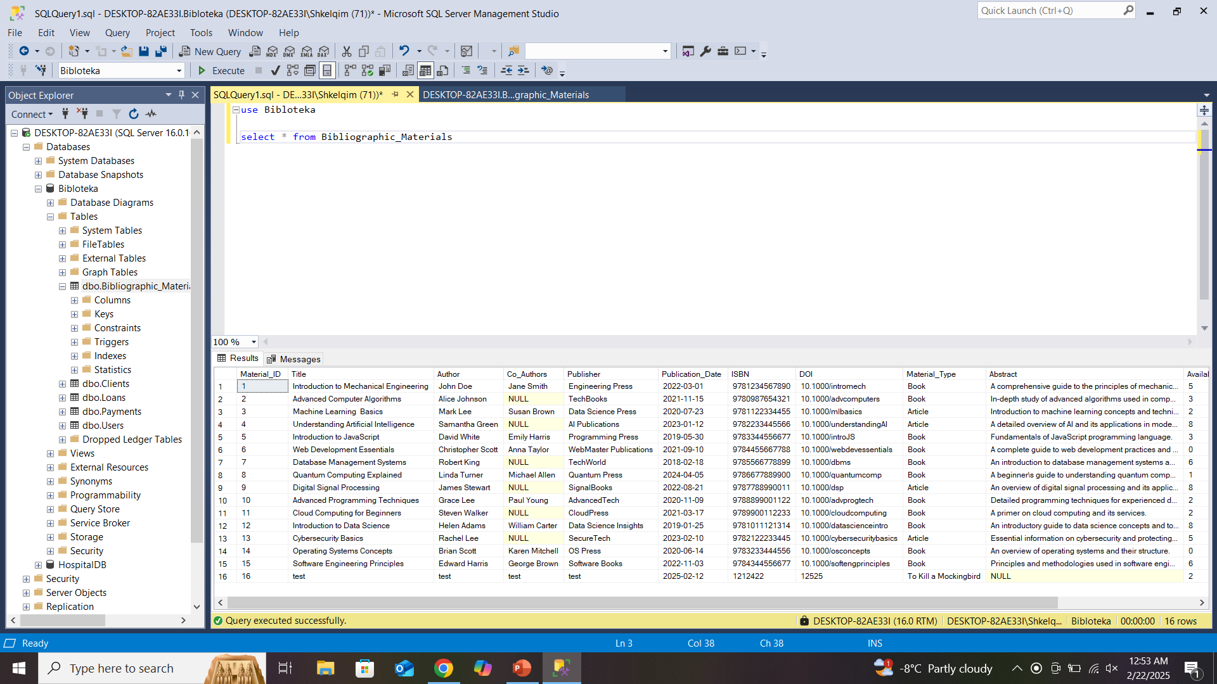
Tabela: Bibliographic_Materials (Materialet Bibliografike)

Slide 5
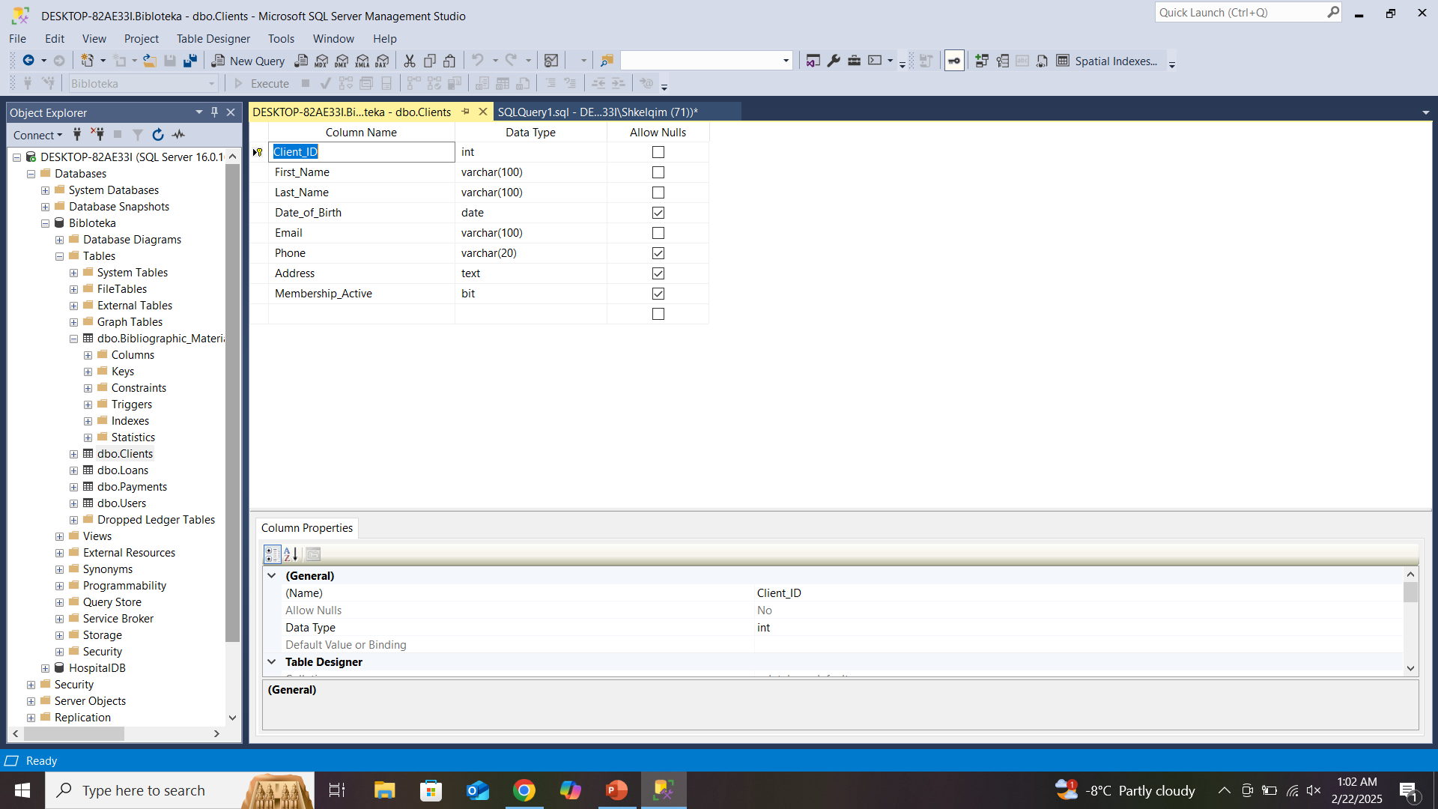
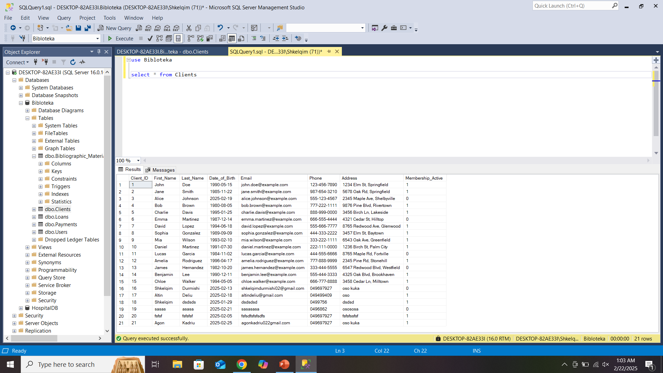
Tabela: Clients (Klientët)

Slide 6
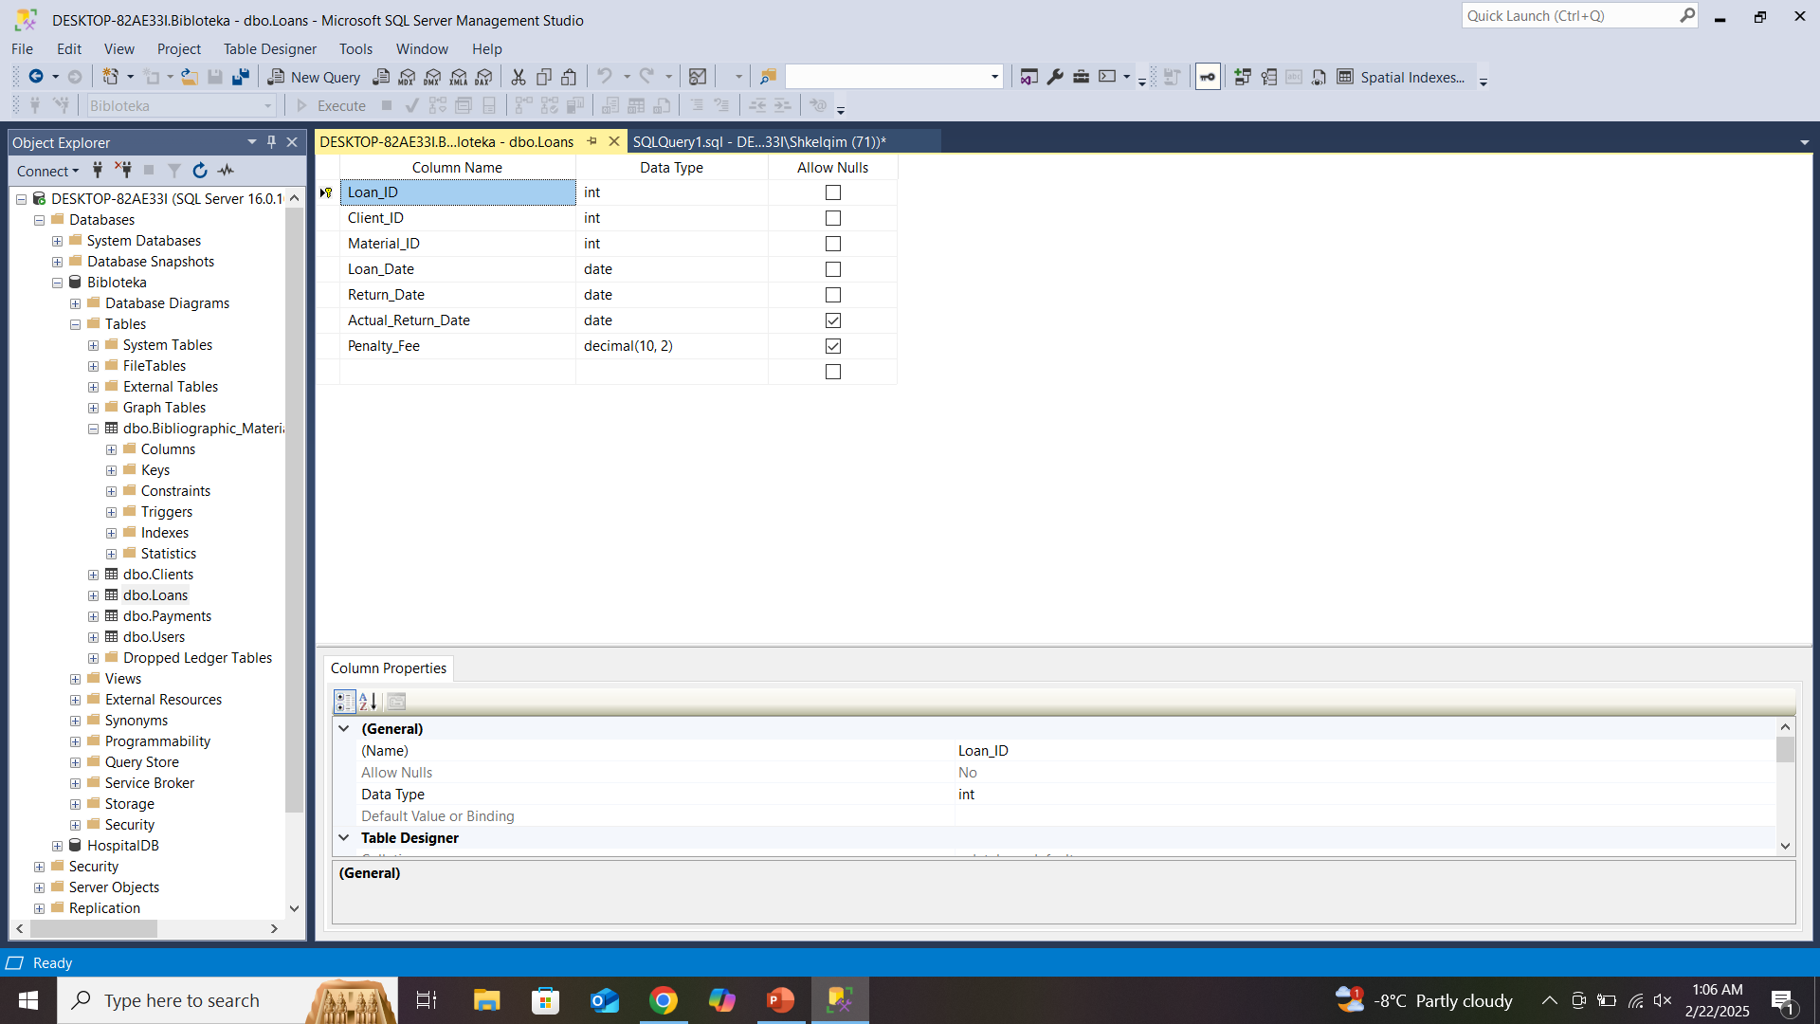
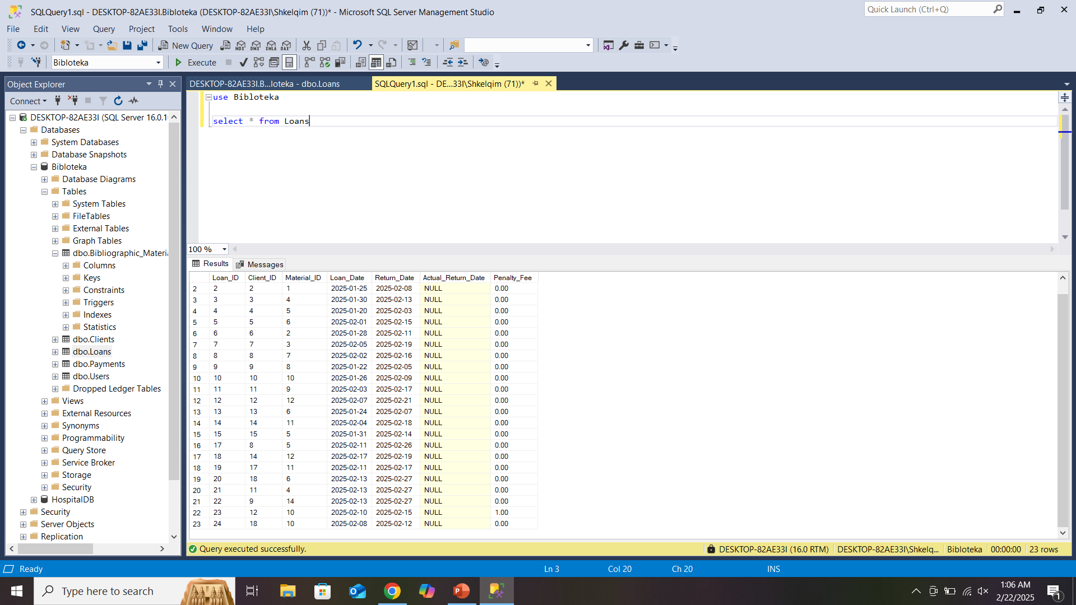
Tabela: Loans (Huazimet)

Slide 7
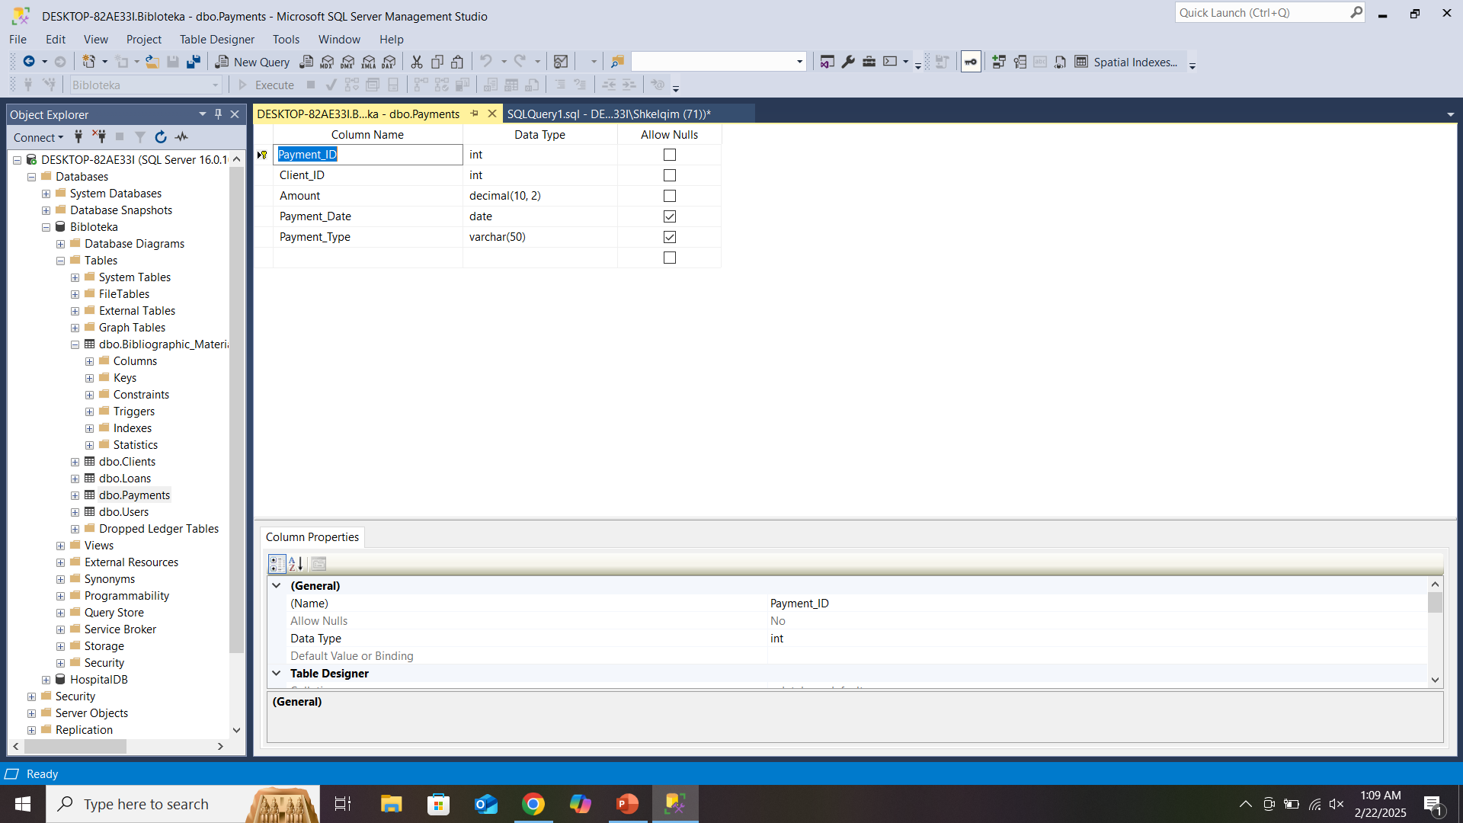
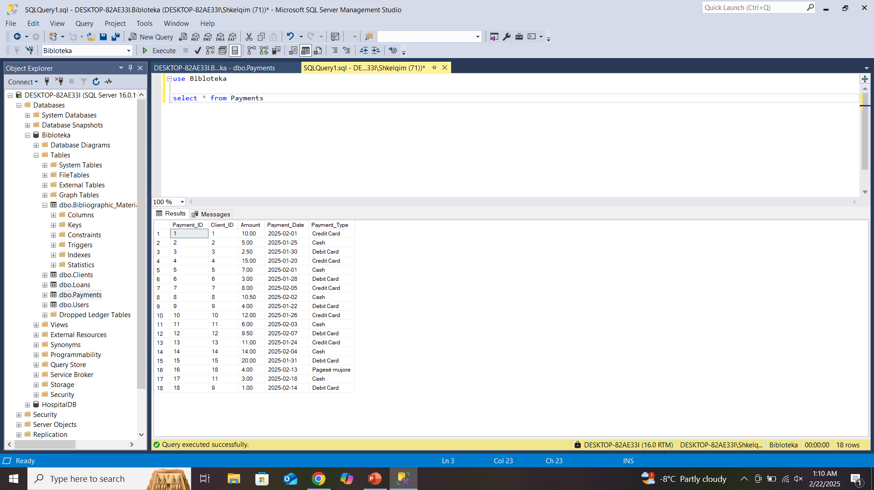
Tabela: Payments (Pagesat)

Slide 8

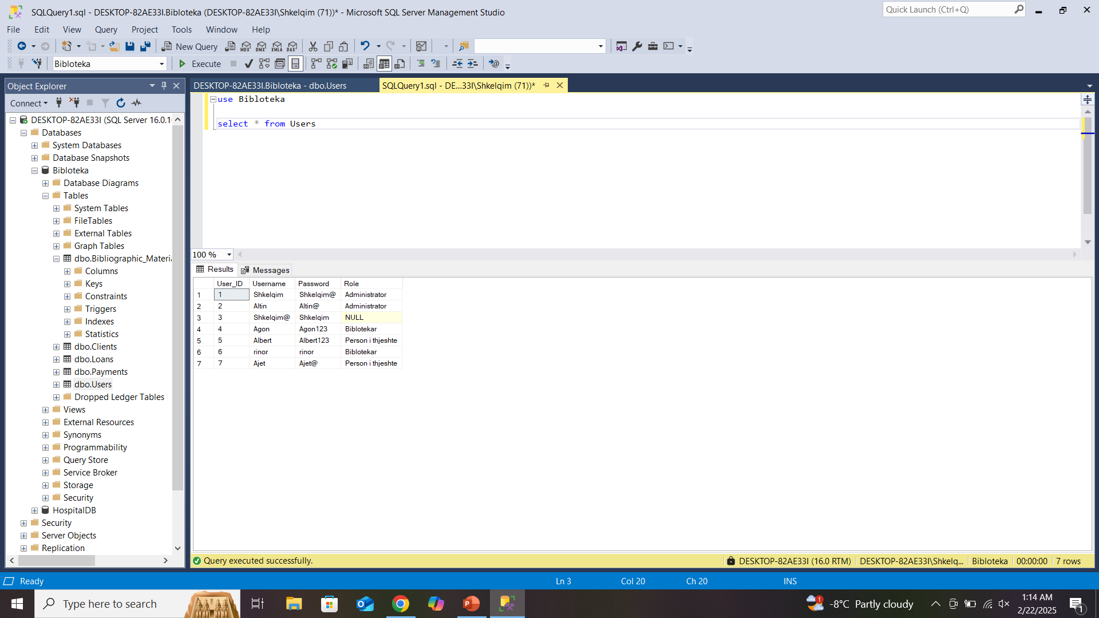
Tabela: Users (Përdoruesit e sistemit)

Slide 9
Views
Pamje për huazimet e klientëve të vonuar.
Pamje që shfaq klientët me status aktiv.
Pamje që grupon materialet sipas llojit.
Pamje për pagesat totale të klientëve.

Slide 10
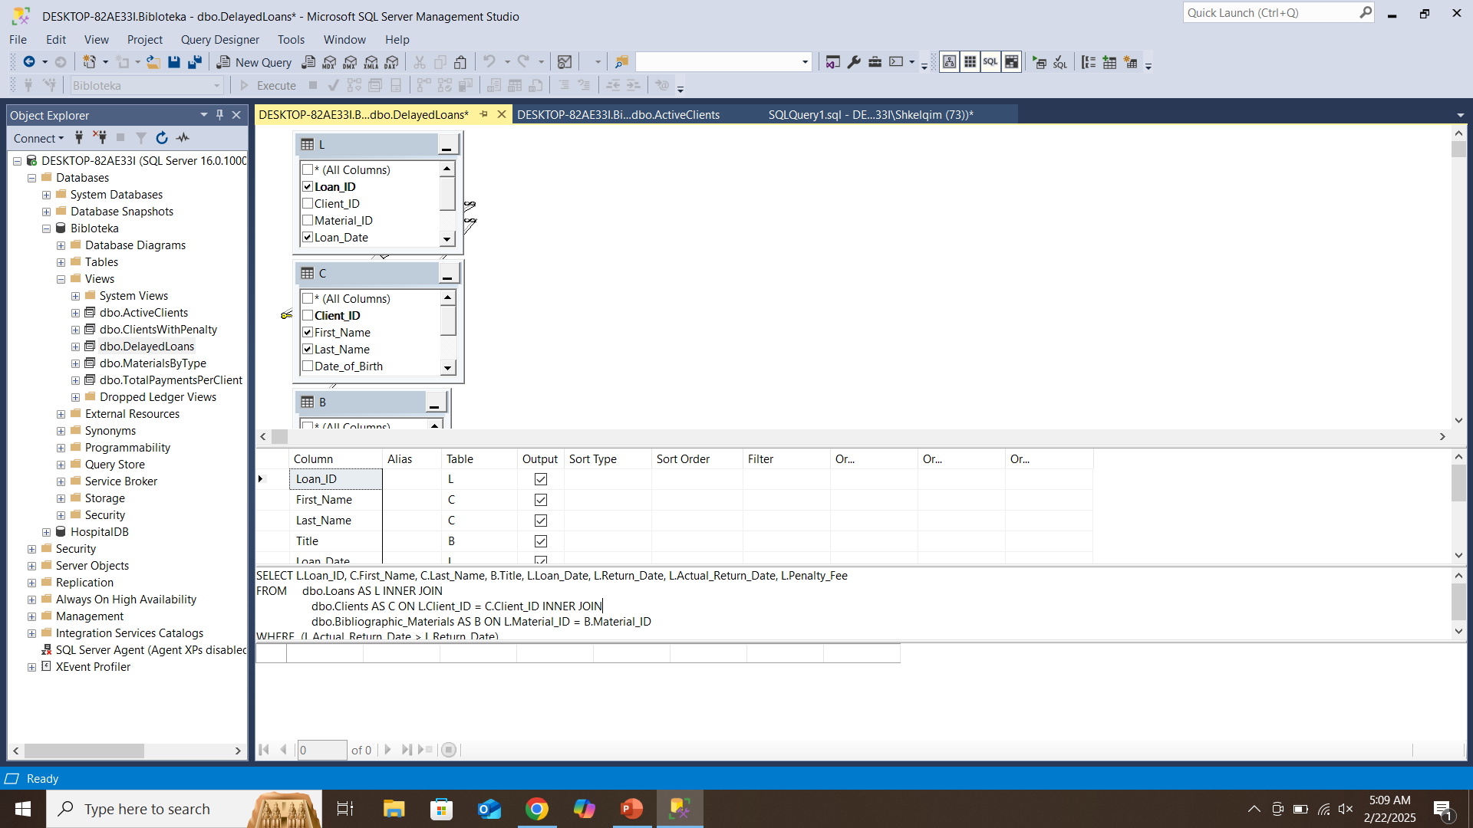
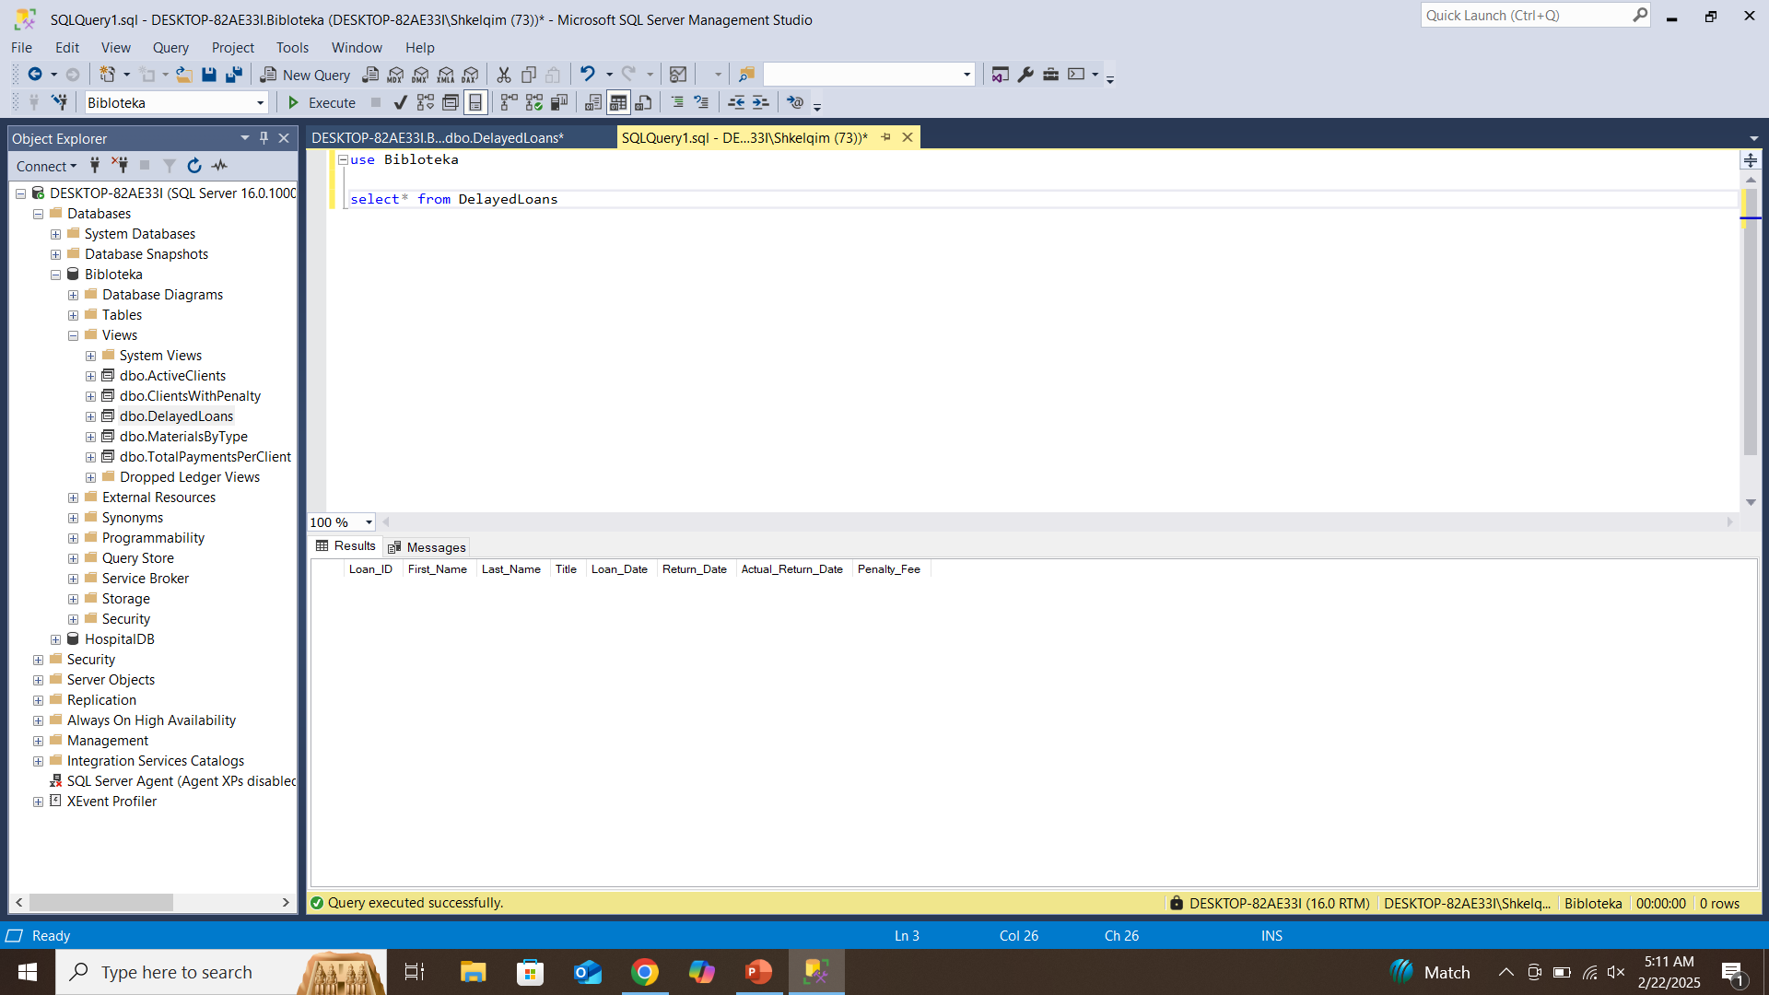
Pamje për huazimet e klientëve të vonuar.

Slide 11
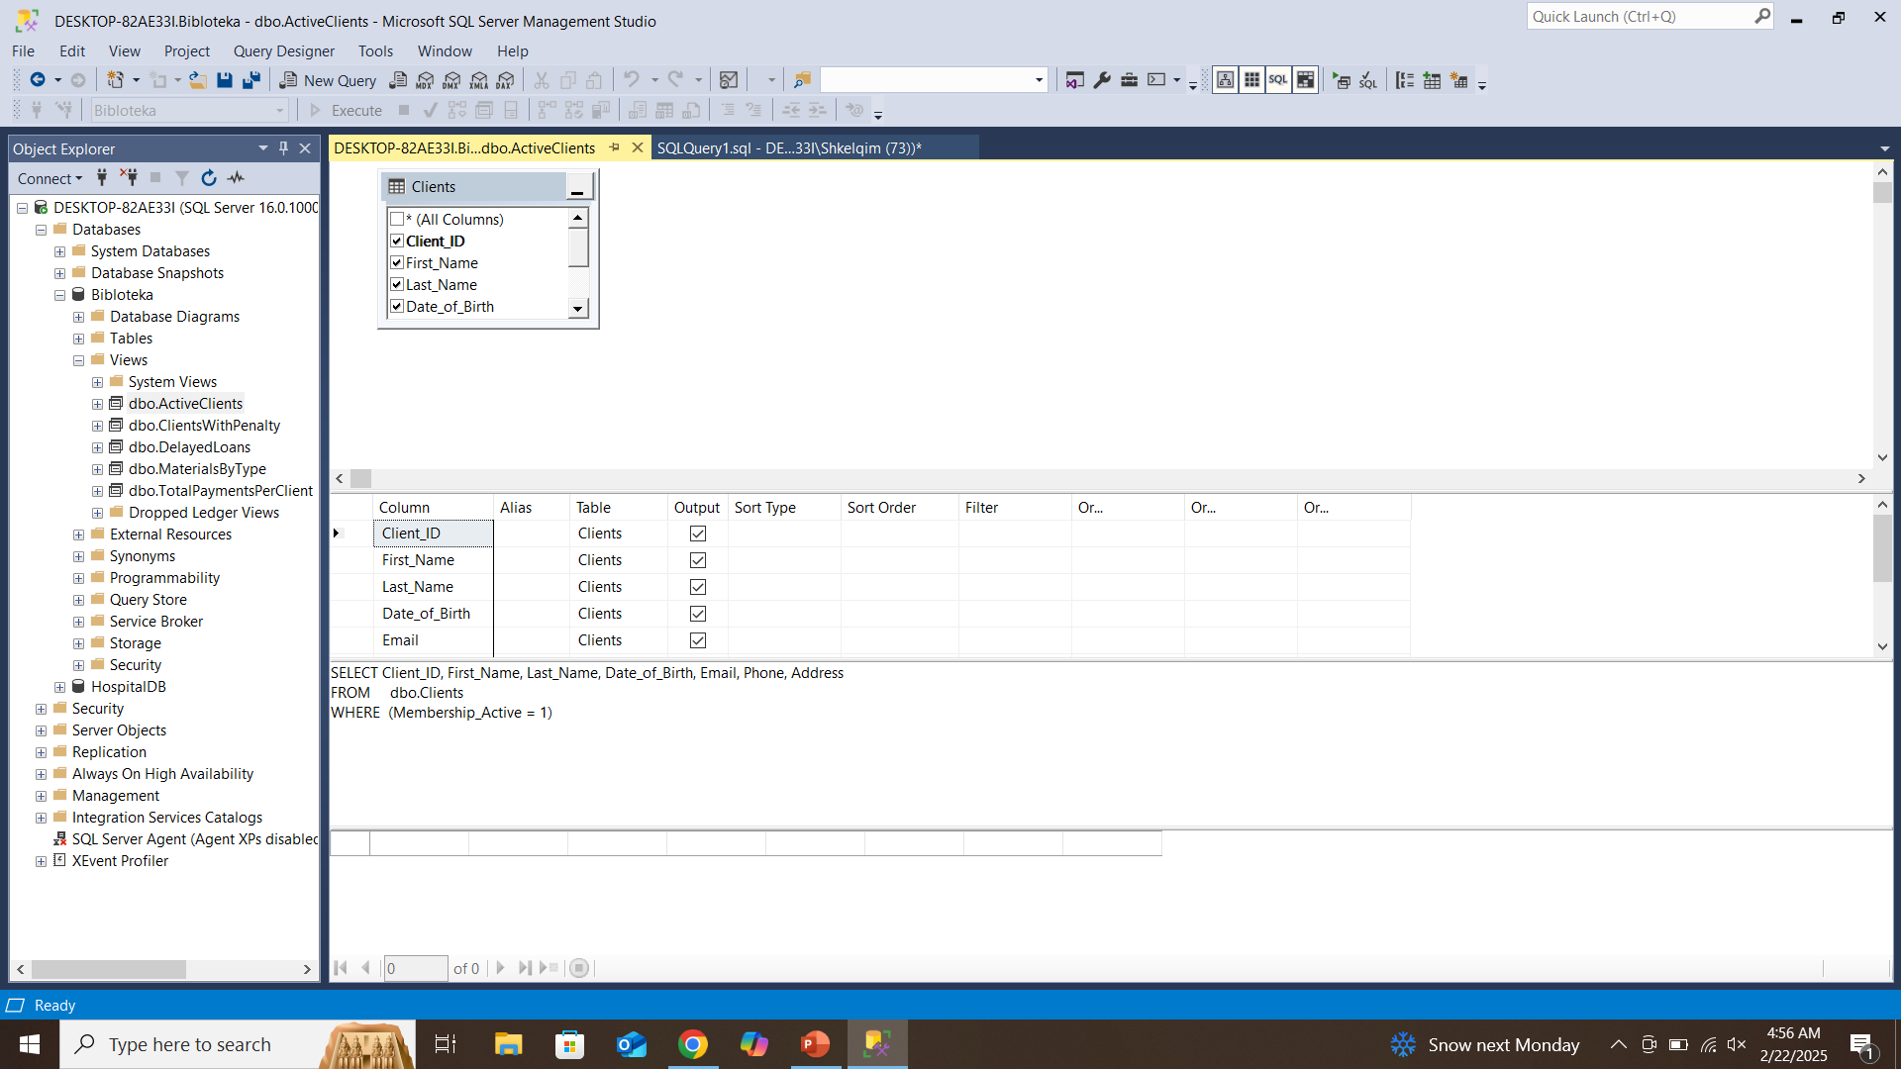
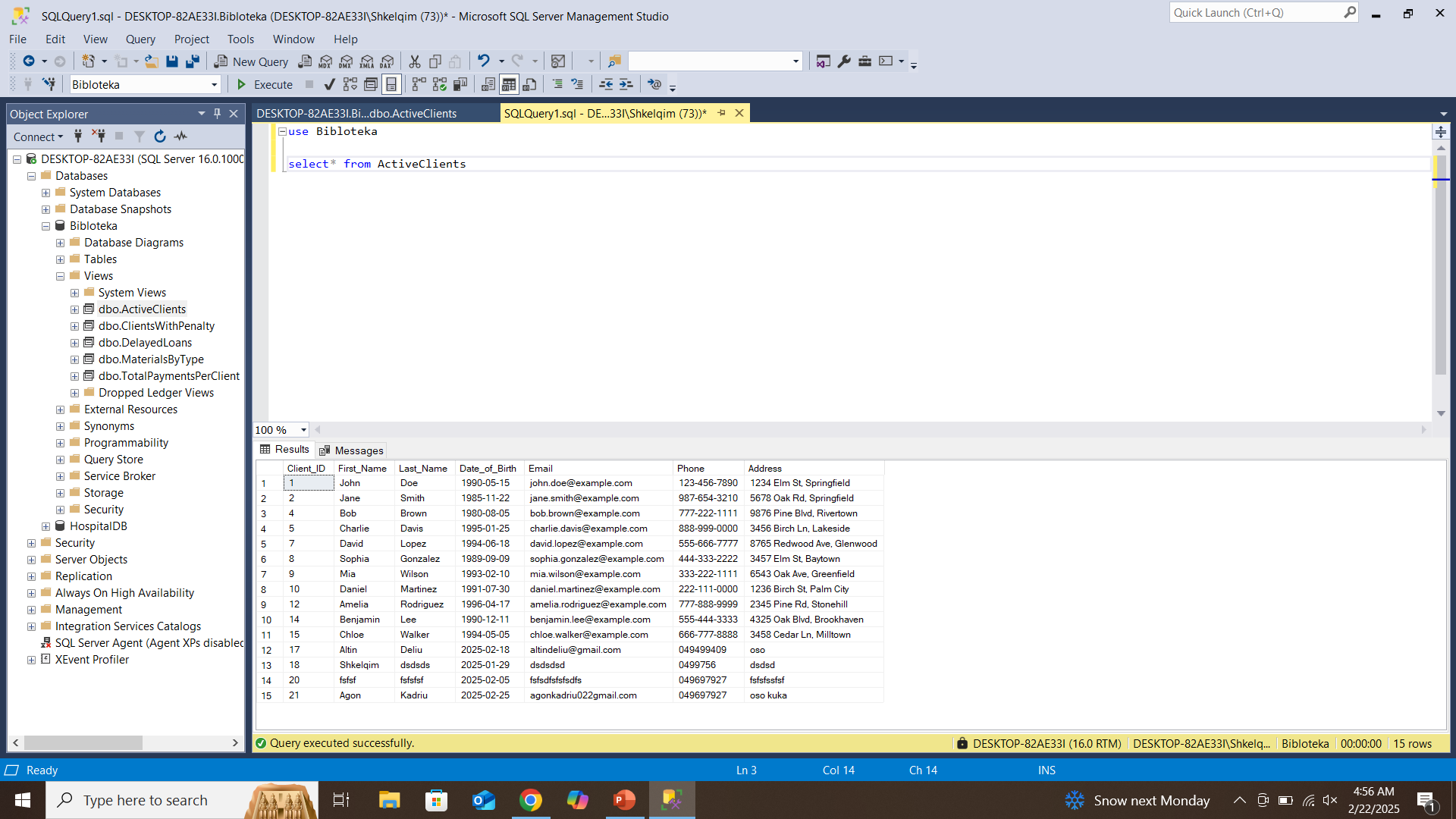
Pamje që shfaq klientët me status aktiv.

Slide 12
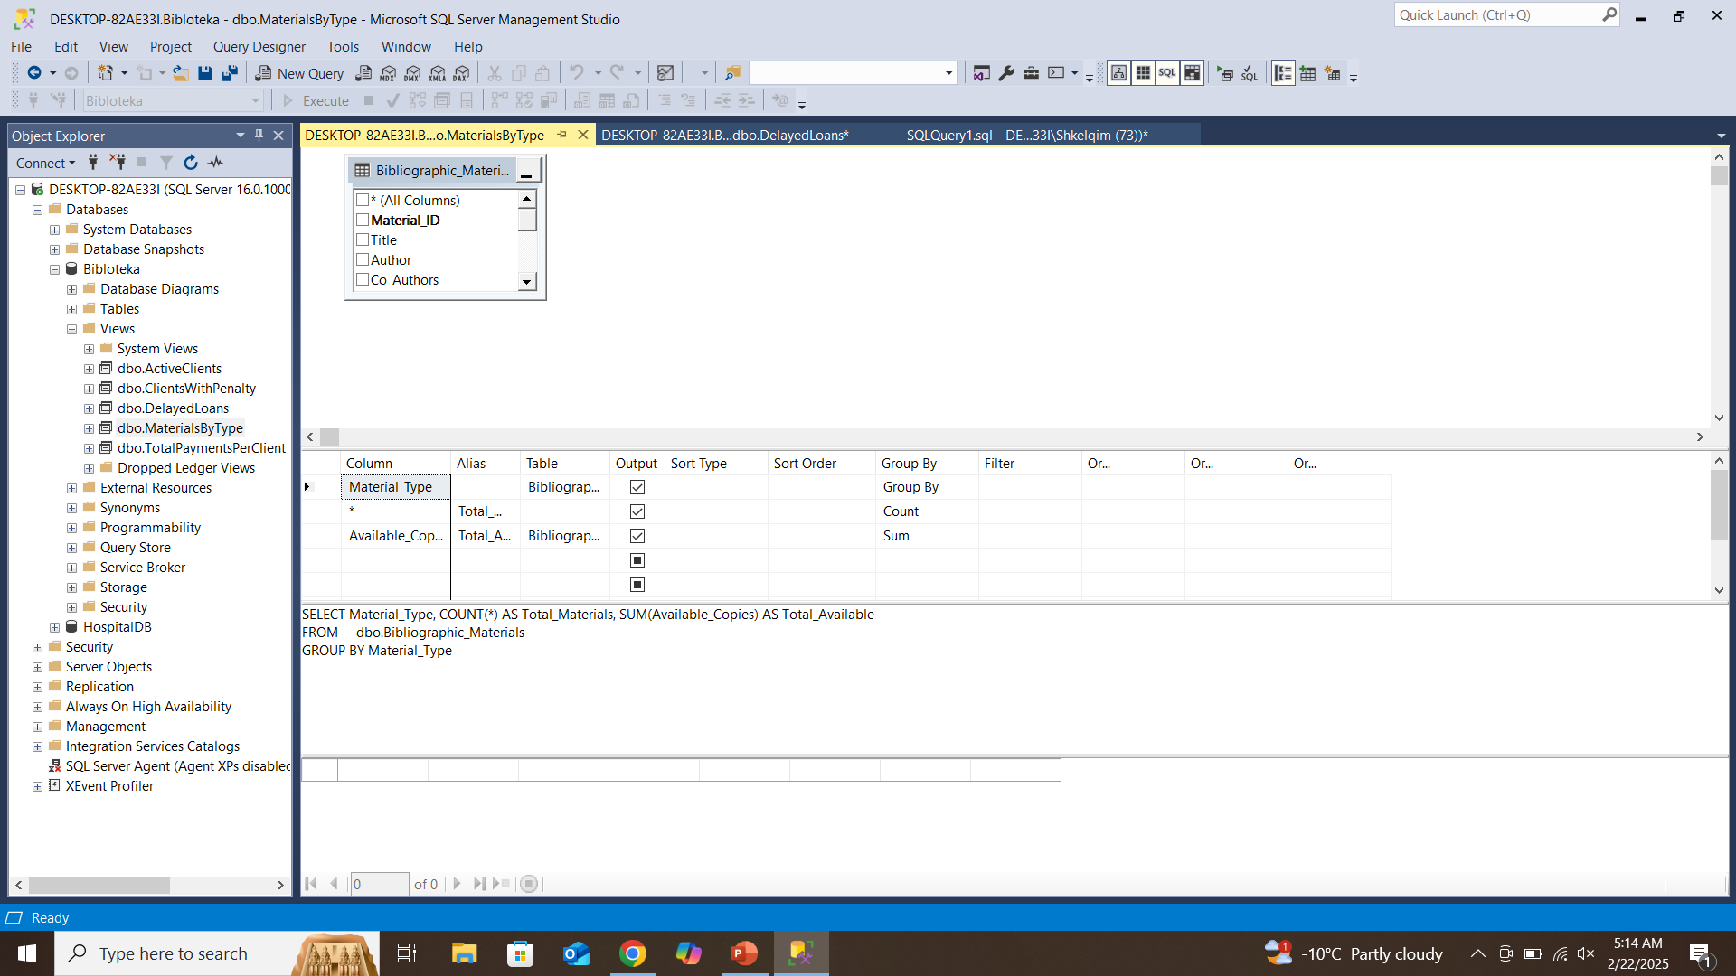
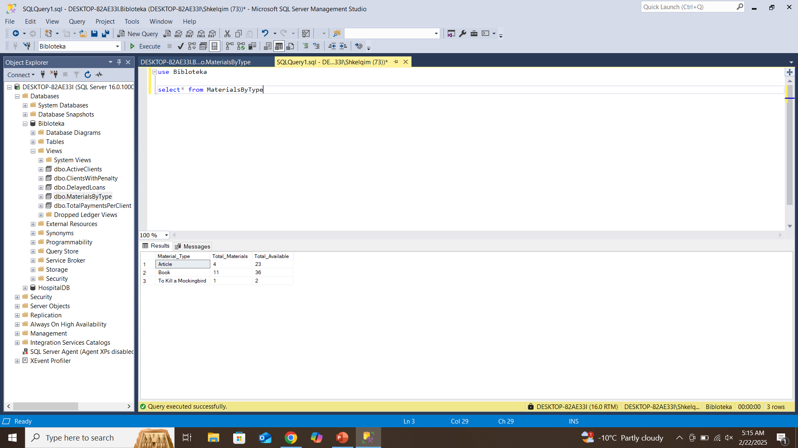
Pamje që grupon materialet sipas llojit.

Slide 13
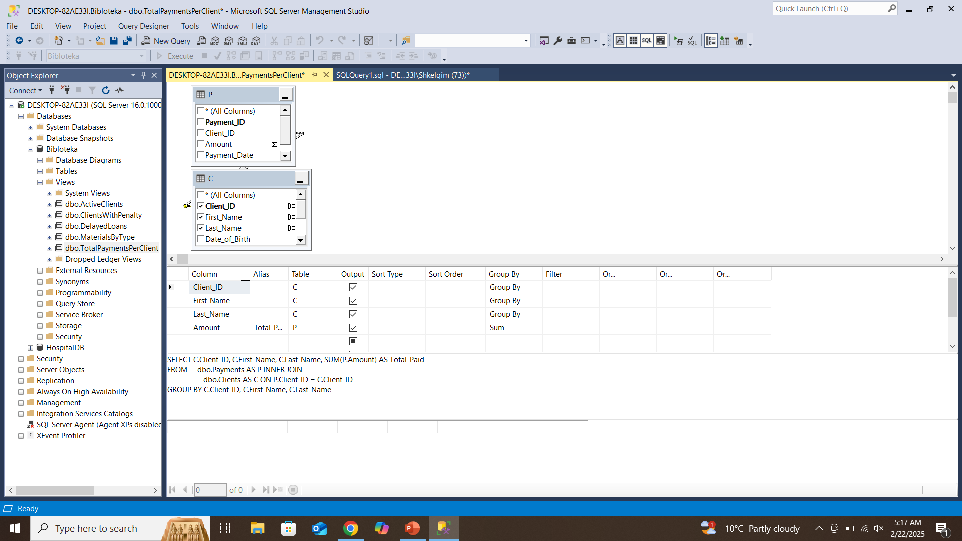
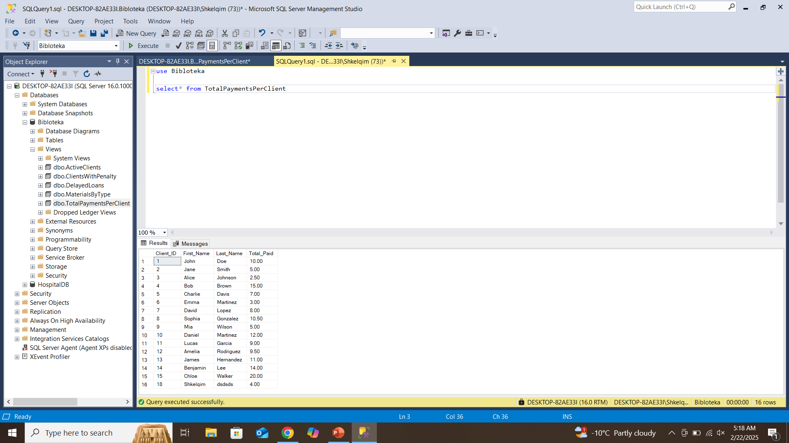
Pamje për pagesat totale të klientëve.

Slide 14
Stored Procedures
Procedurë për regjistrimin e një klienti të ri.
Llogarit pagesën për vonesën.
Procedurë për të marrë materialin sipas ISBN.
Procedurë për regjistrimin e një huazimi.
Shtoni 2 store procedura tjera sipas nevojës.

Slide 15
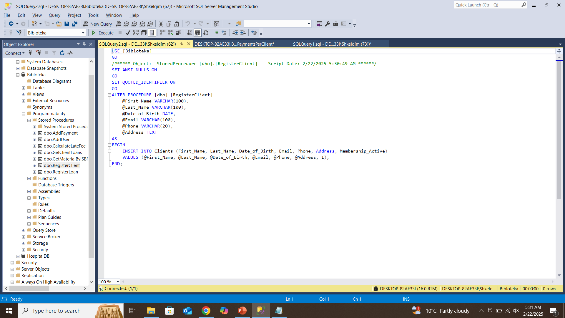
Procedurë për regjistrimin e një klienti të ri.

Slide 16
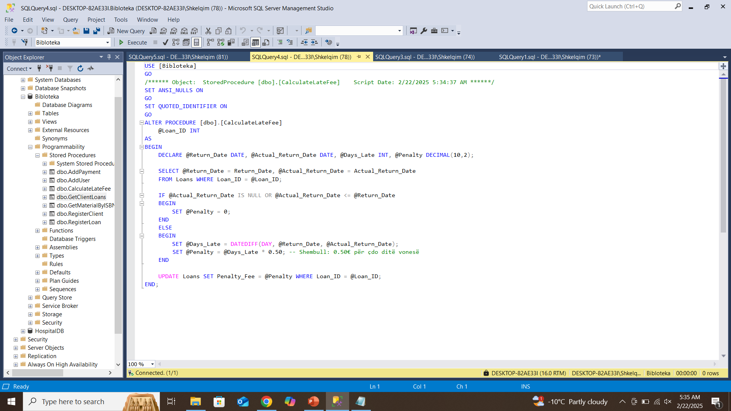
Llogarit pagesën për vonesën.

Slide 17
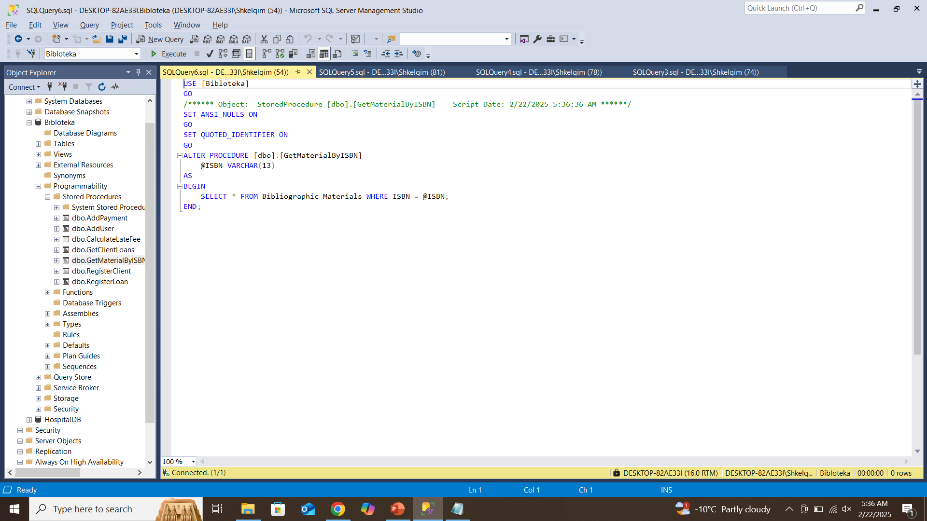
Procedurë për të marrë materialin sipas ISBN.

Slide 18
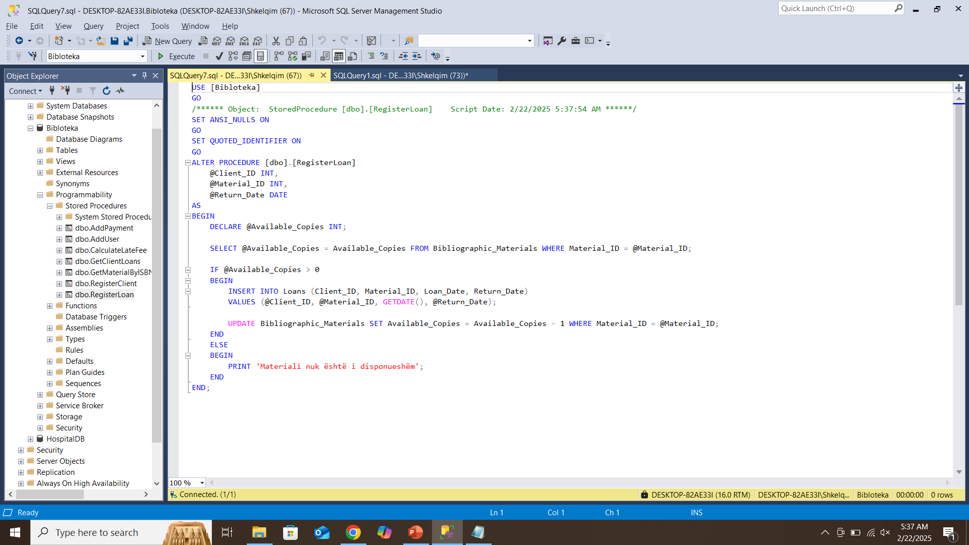
Procedurë për regjistrimin e një huazimi.

Slide 19
Functions
Funksion për të llogaritur dënimin për një huazim të vonuar.
Funksion për të llogaritur tarifat për huazimet që janë vonuar.
Funksion për të marrë balancin e pagesave për klientët.
Funksion për të marrë huazimet mesatare për klient.

Slide 20
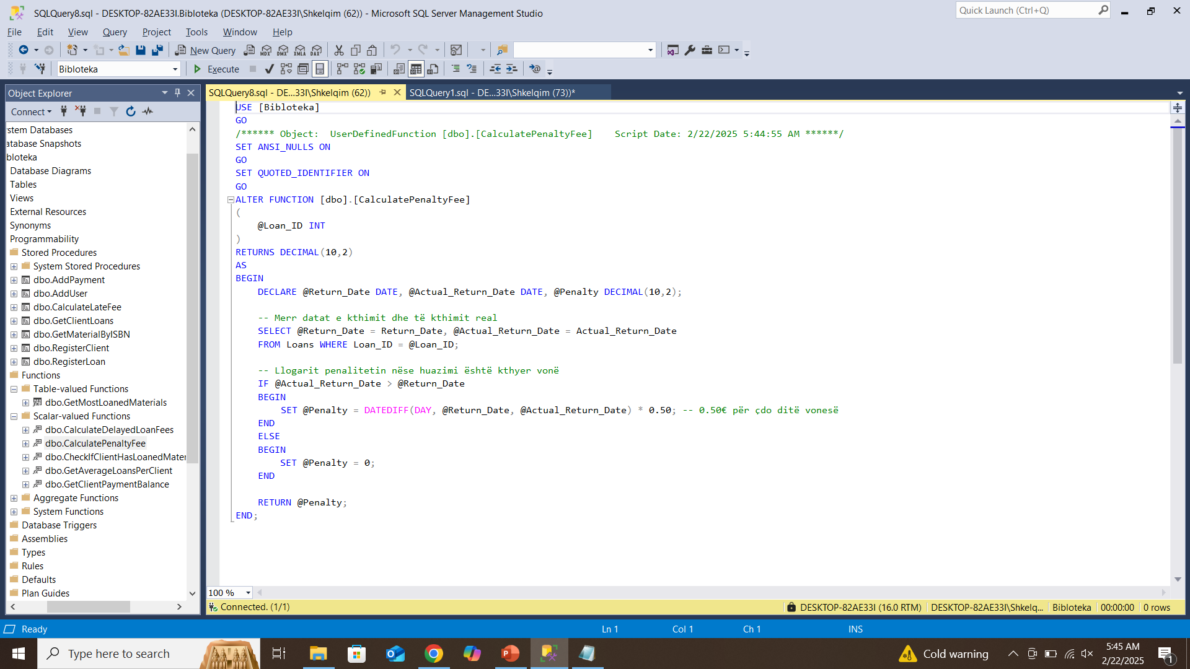
Funksion për të llogaritur dënimin për një huazim të vonuar.

Slide 21
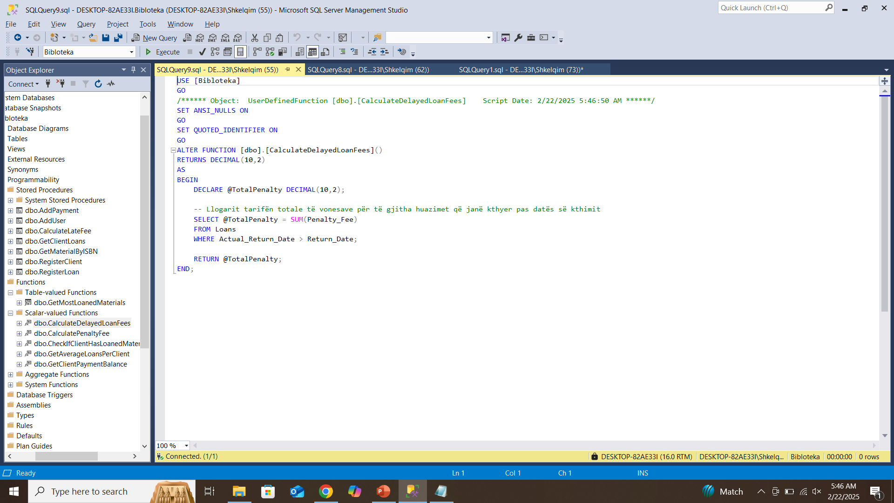
Funksion për të llogaritur tarifat për huazimet që janë vonuar.

Slide 22
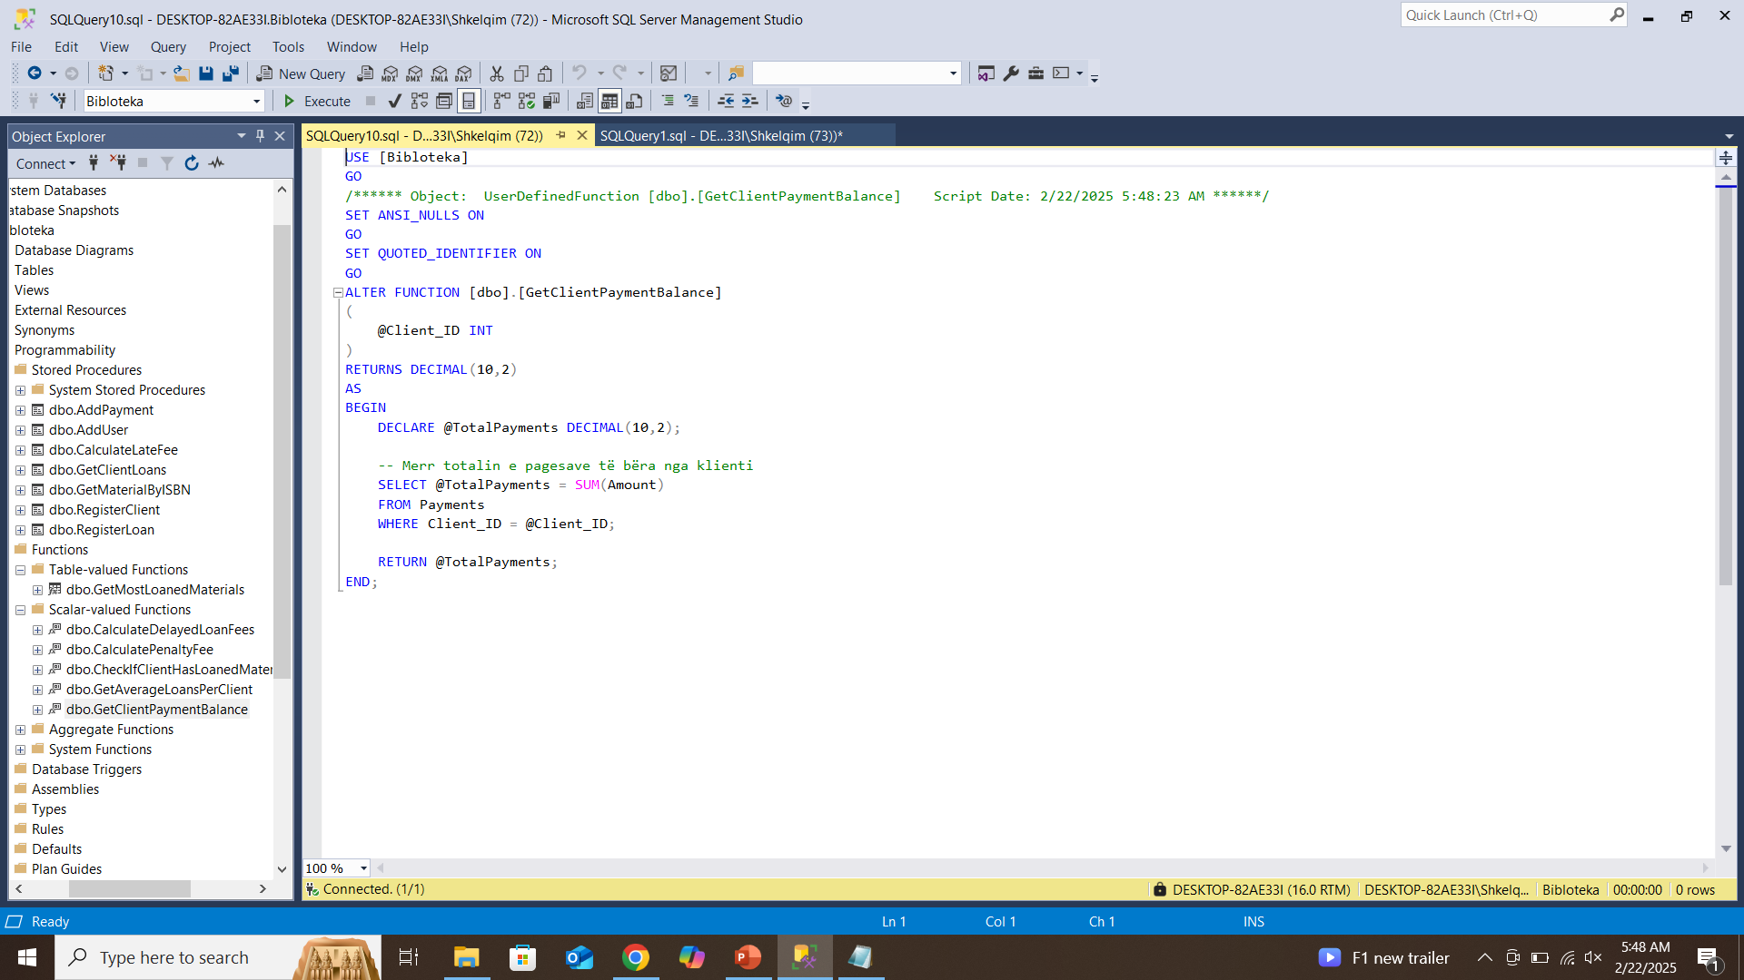
Funksion për të marrë balancin e pagesave për klientët.

Slide 23
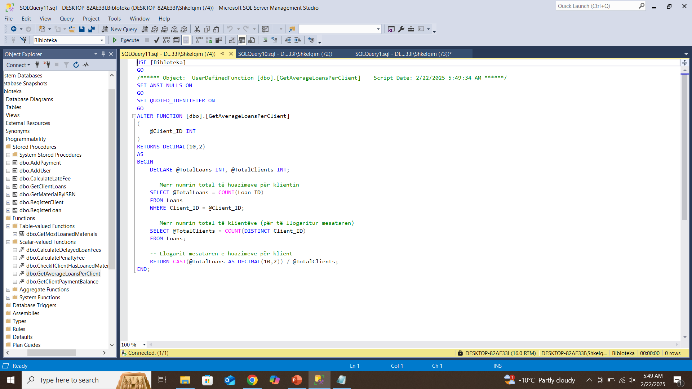
Funksion për të marrë huazimet mesatare për klient.

Slide 24
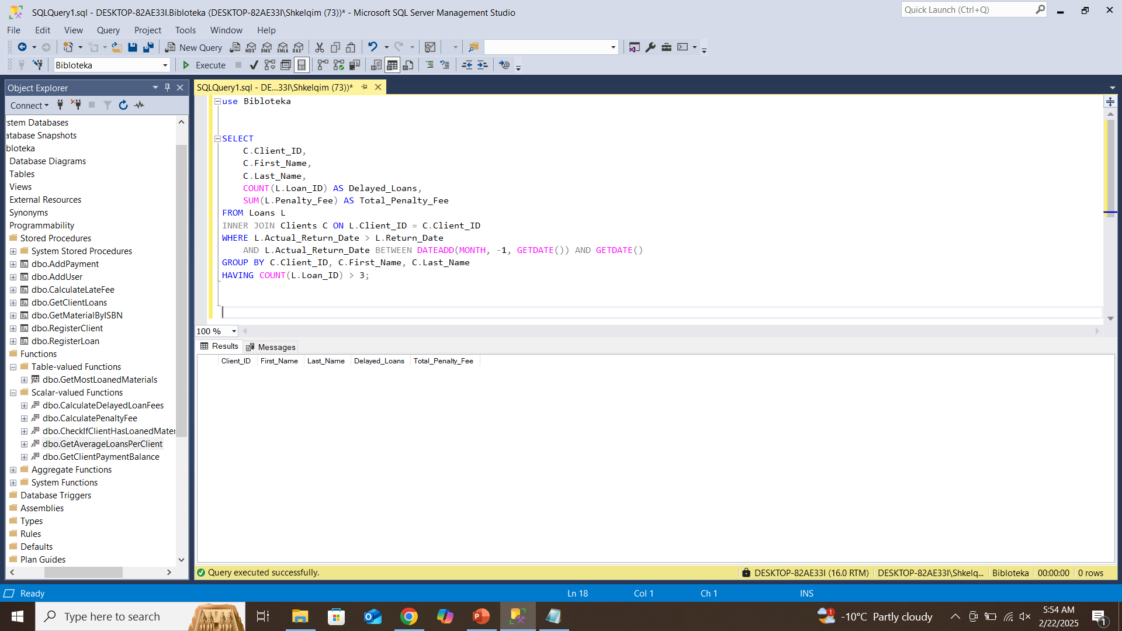
Identifikimi i Klientëve me Shumë Huazime të Vonuara
Cilat janë klientët që kanë pasur më shumë se 3 huazime të vonuara në muajin e kaluar? Për secalin klient, tregoni numrin e huazimeve të vonuara dhe shumën totale të tarifave për vonesë.

Slide 25
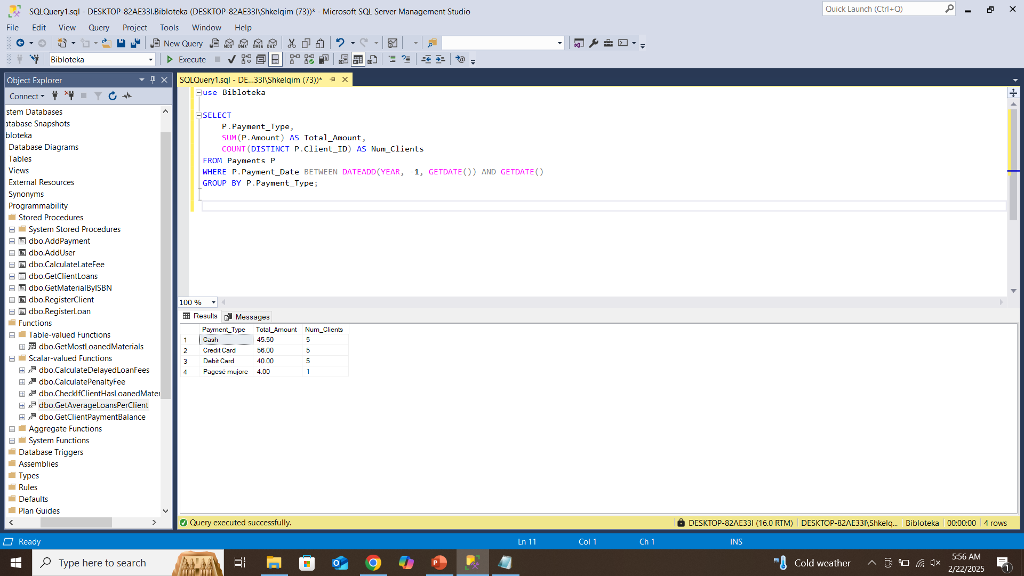
Analiza e Pagesave për Lloje të Ndryshme Shërbimesh
Cilat janë shumat totale të pagesave për llojet e ndryshme të shërbimeve (p.sh., pagesa mujore, tarifa vonese) që janë kryer nga klientët brenda vitit të kaluar? Tregoni për secilin lloj pagesë shumën totale dhe numrin e klientëve që kanë paguar për secilën kategori.

Slide 26
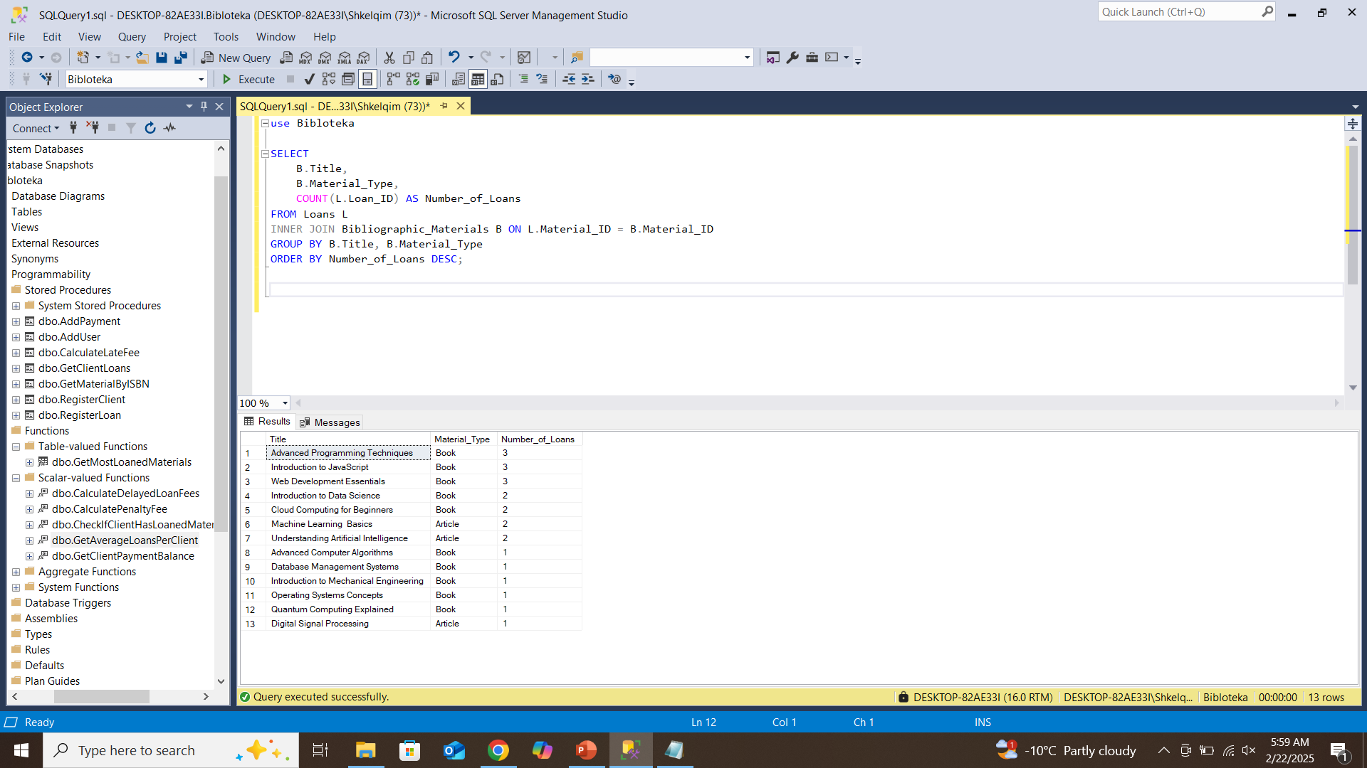
Analiza e Huazimeve të Librave për Llojin e Materialit
Sa shpesh janë huazuar materialet e llojeve të ndryshme (Libër, Artikull, Kapitull libri, etj.)? Tregoni titullin e materialit, llojin e materialit dhe numrin e huazimeve për secilën kategori.

Slide 27
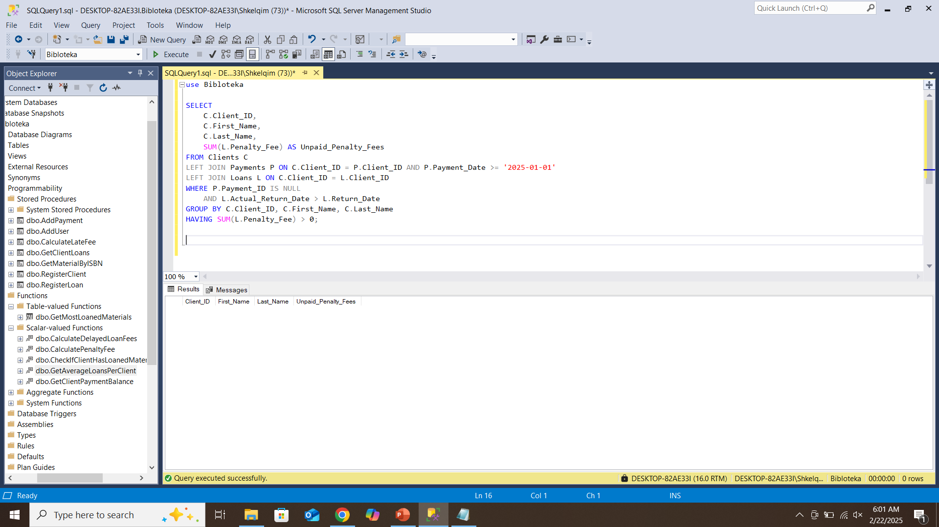
Identifikimi i Klientëve me Pagesa të Munguar
Cilat janë klientët që nuk kanë bërë asnjë pagesë që nga fillimi i vitit dhe sa shumë kanë borxhe të pa paguara (penalitet për vonesë)?

Slide 28
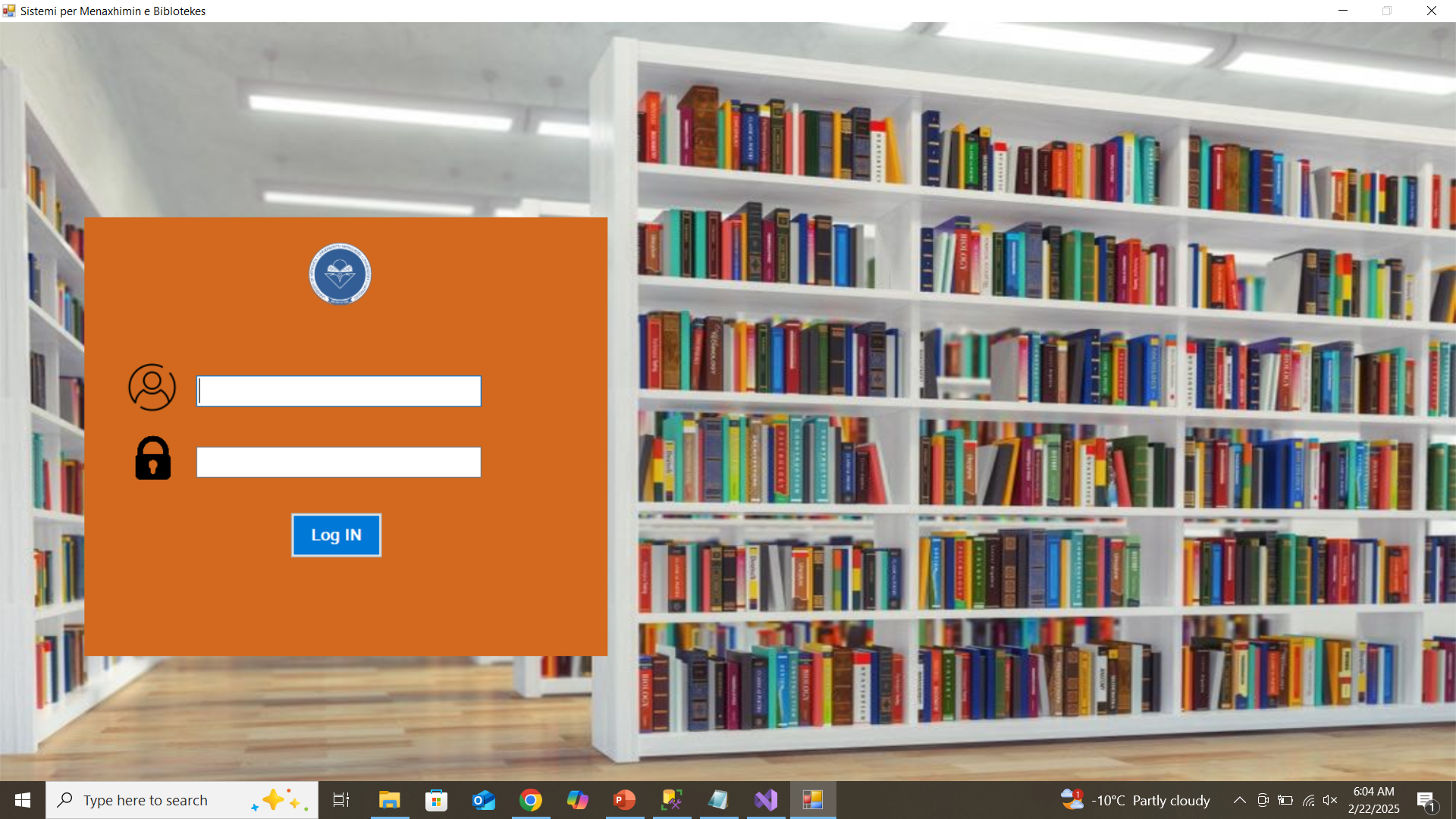
Forma për Hyrje në Sistem

Slide 29
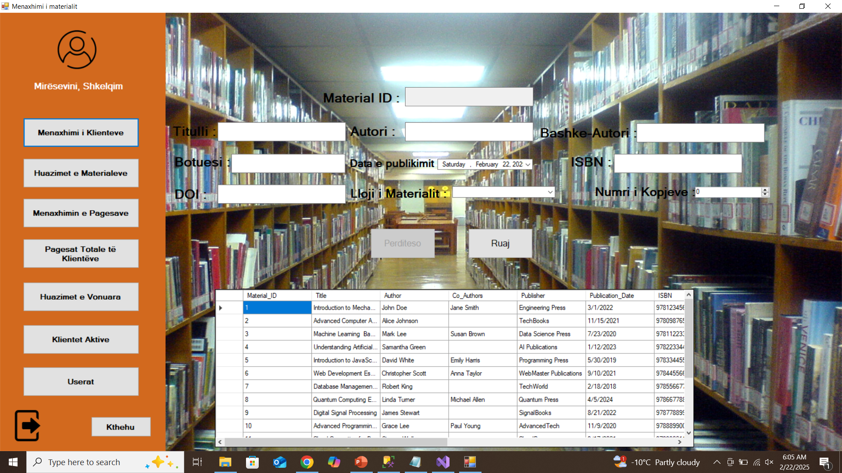
Forma për Menaxhimin e Materialeve Bibliografike

Slide 30
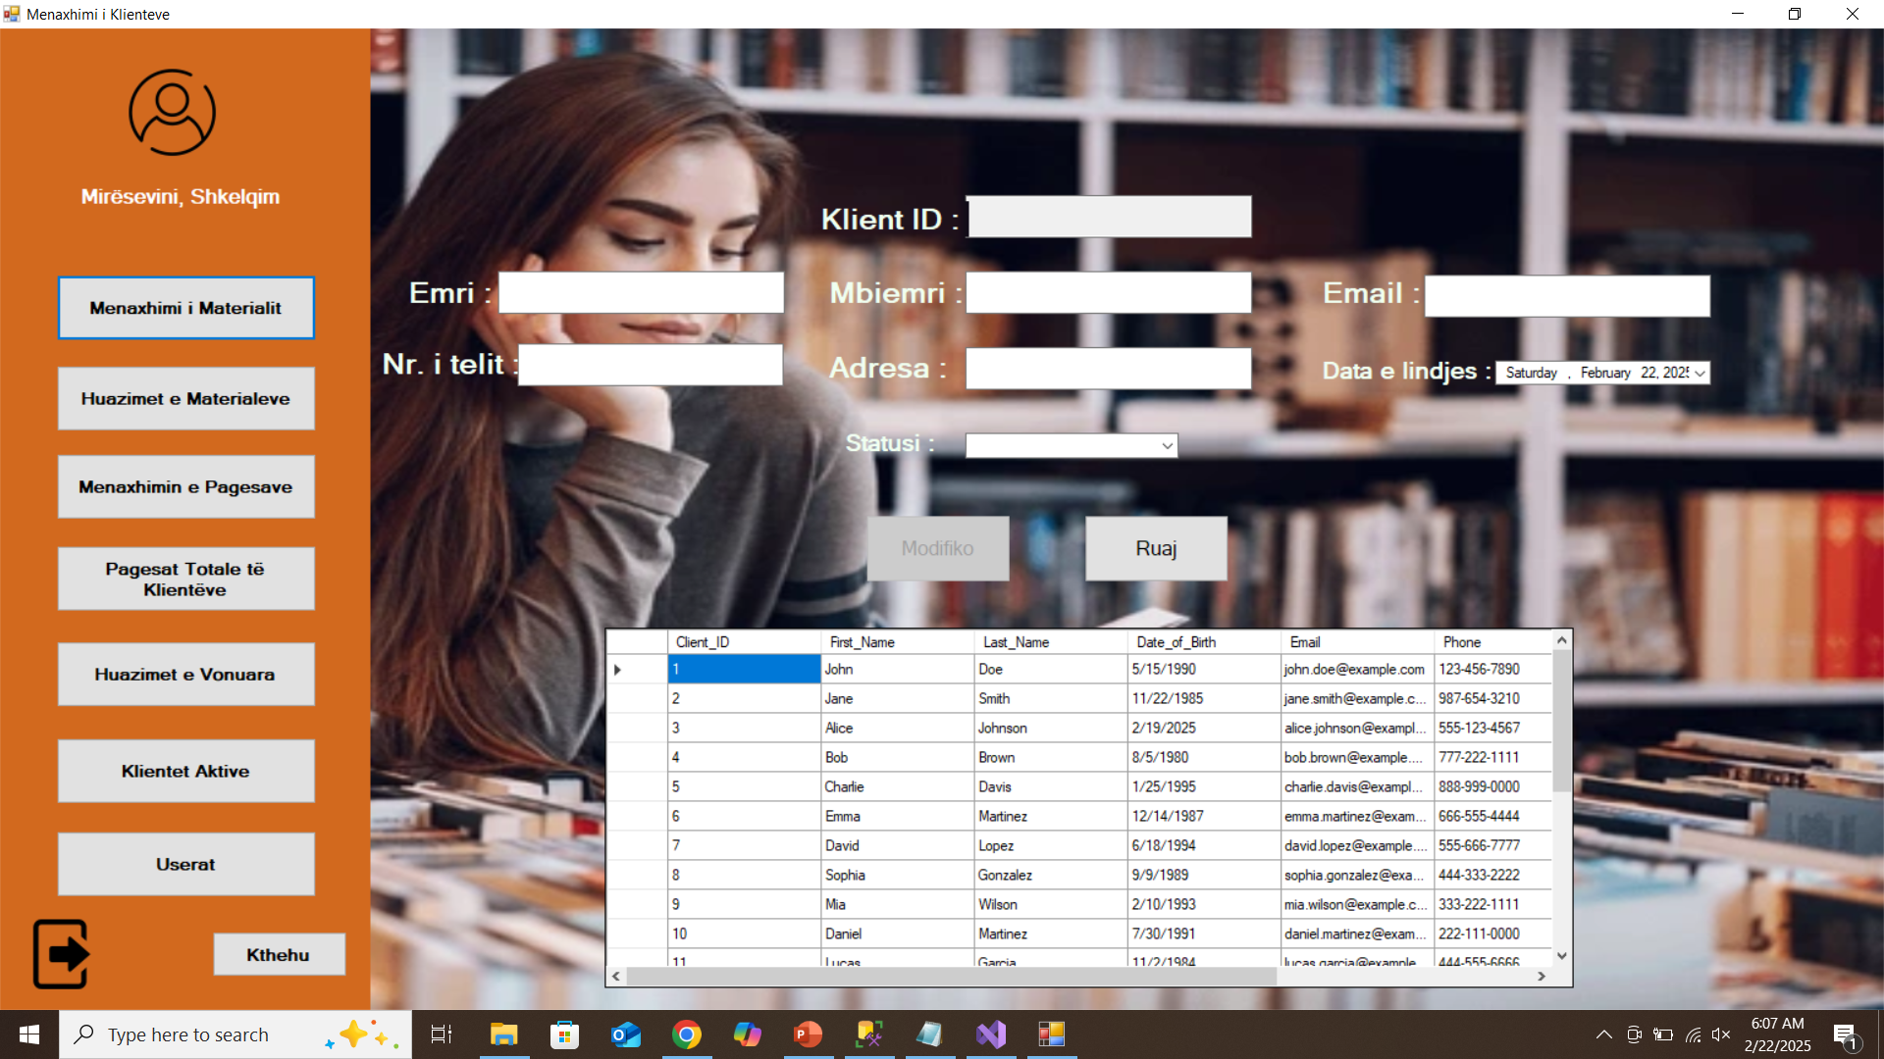
Forma për Menaxhimin e Klientëve

Slide 31
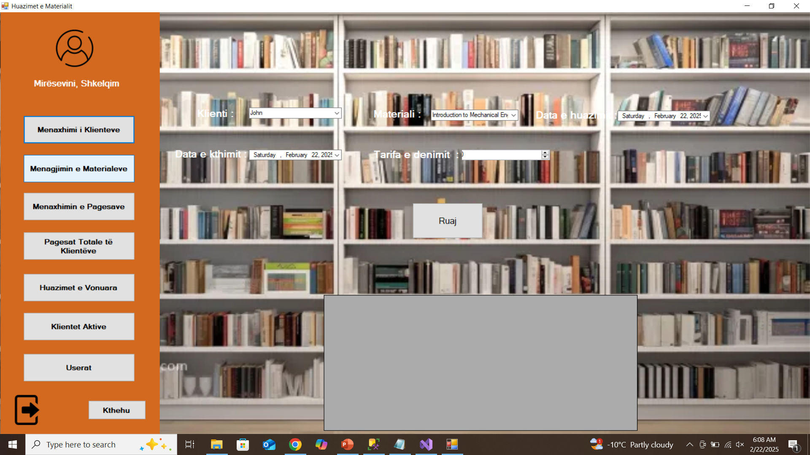
Forma për Huazimet e Materialeve

Slide 32
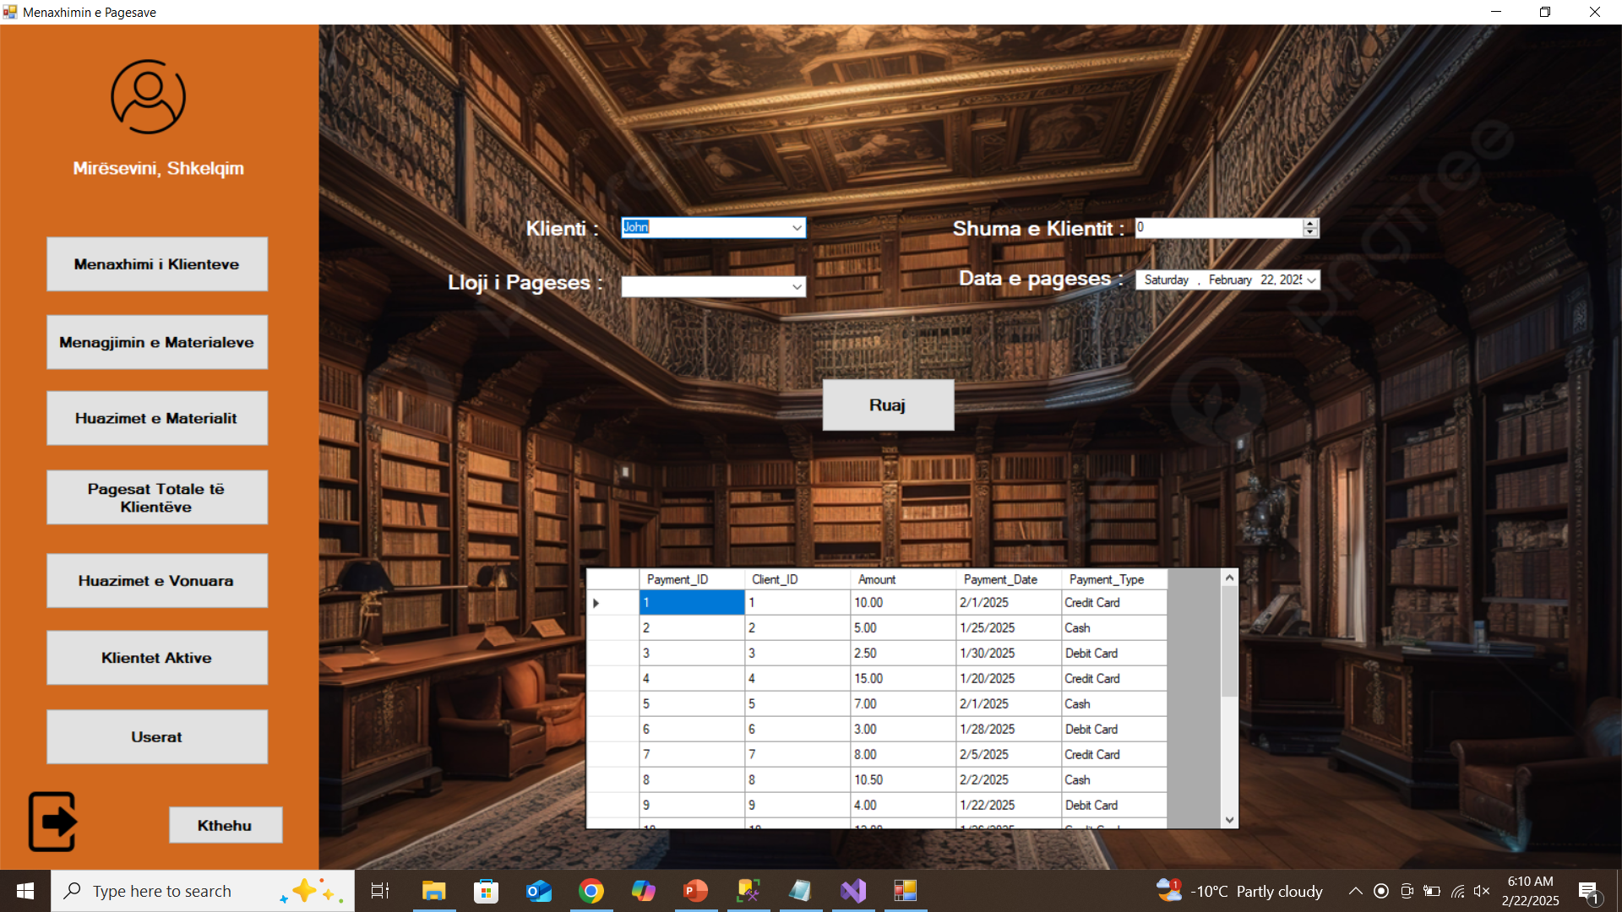
Forma për Menaxhimin e Pagesave

Slide 33
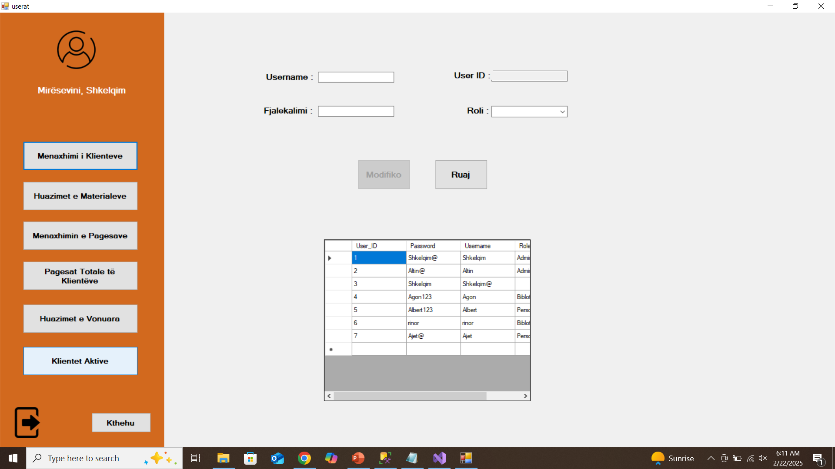
Forma për Menaxhimin e Përdoruesve të Sistemit

Slide 34
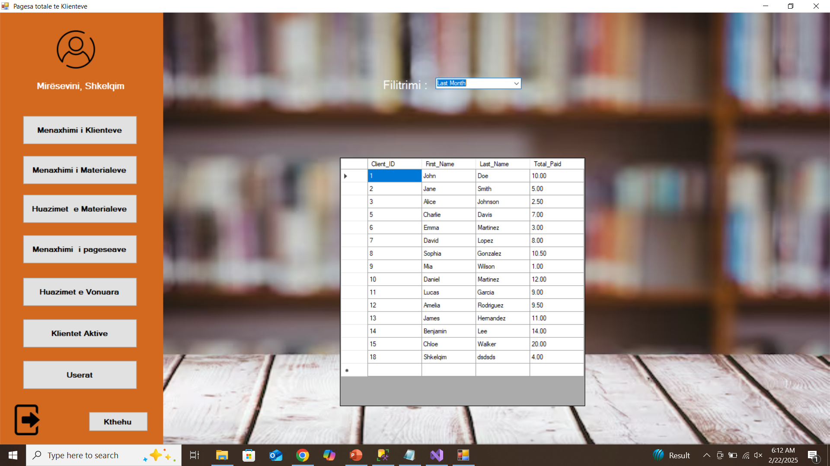
Pamje për Pagesat Totale të Klientëve

Slide 35
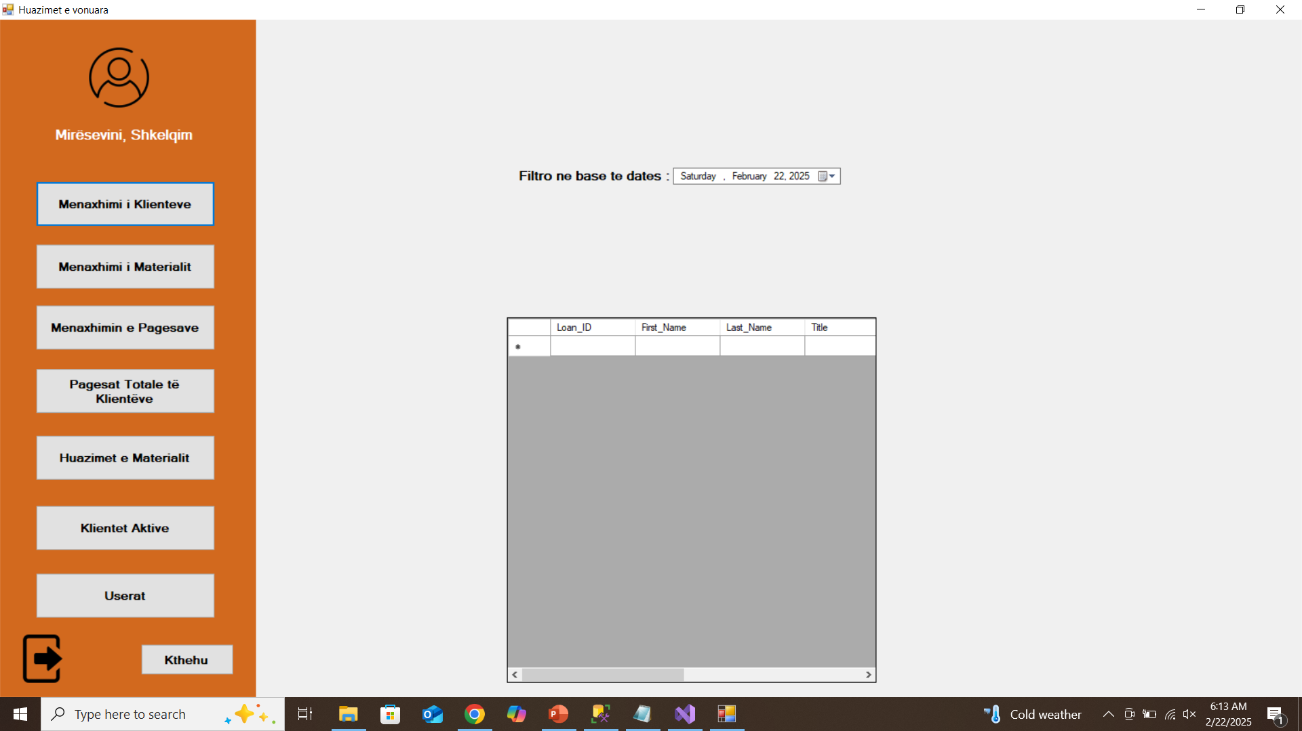
Pamje për Huazimet e Vonesuar

Slide 36
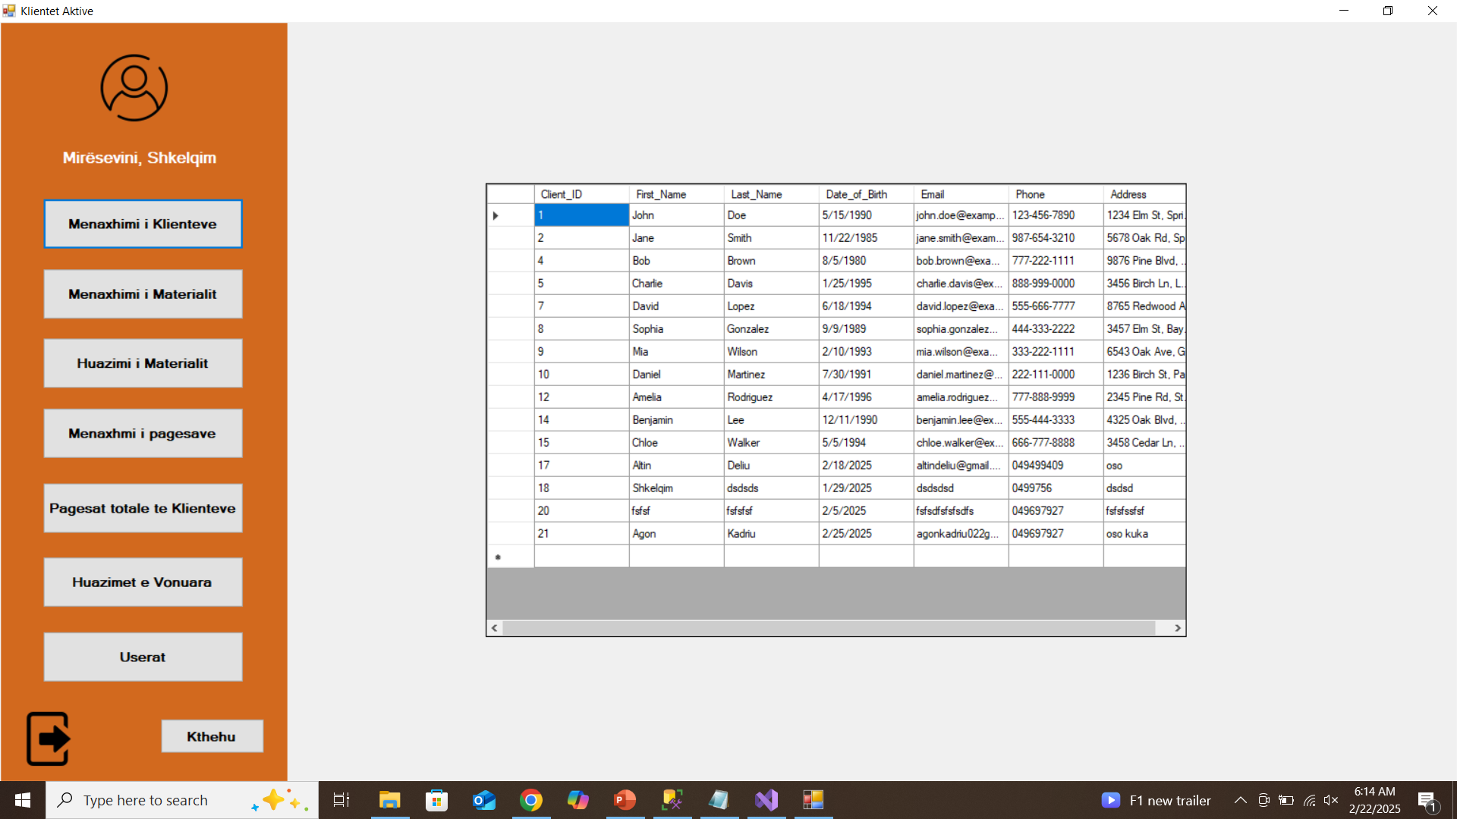
Pamje për Klientët Aktivë

Slide 37


